Slide 1

PROYECTO WS REST - TICKETPREMIUM
INTEGRANTES:
ELKIN PABÓN
JOSUÉ MARÍN
MICAELA SALCEDO
FECHA: 22/06/2026
TUTOR: ING. MAURICIO CAMPAÑA

Slide 2

1 INTRODUCCIÓN
OBJETIVO GENERAL
OBJETIVOS ESPECIFICOS.
DIAGRAMA DE CASOS DE USO DEL SISTEMA DE LA FEDERACIÓN DE FÚTBOL
DESCRIPCIÓN DEL CASO DE USO “DISPONIBILIDAD DE LOCALIDADES”
DIAGRAMA ENTIDAD – RELACIÓN DEL SISTEMA DE LA COMERCIALIZADORA DE TICKETPREMIUM Y BOLETOS
IMPLEMENTACIÓN DEL SERVICIO WEB QUE RETORNA LOS PARTIDOS DE FÚTBOL DISPONIBLES.
IMPLEMENTACIÓN DEL SERVICIO WEB QUE RETORNA LOS PARTIDOS DE FÚTBOL DISPONIBLES.
IMPLEMENTACIÓN DEL SERVICIO WEB QUE RETORNA EL DISPONIBILIDAD DE LOCALIDADES PARA UNA PERSONA EN BASE A SU CÉDULA.
IMPLEMENTACIÓN DEL SERVICIO WEB QUE OTORGA EL CRÉDITO Y CREA LA REPORTE DE VENTAS EN BASE A LOS SIGUIENTES PARÁMETROS: CÉDULA, PRECIO DEL BOLETO, NÚMERO DE CUOTAS.
IMPLEMENTACIÓN DEL SERVICIO WEB QUE OTORGA EL CRÉDITO Y CREA LA REPORTE DE VENTAS EN BASE A LOS SIGUIENTES PARÁMETROS: CÉDULA, PRECIO DEL BOLETO, NÚMERO DE CUOTAS
IMPLEMENTACIÓN DE FUNCIONALIDAD PARA DAR MANTENIMIENTO A LOS CATÁLOGOS DE BOLETOS QUE SE ENCUENTRAN A LA VENTA.
IMPLEMENTACIÓN DE LA FUNCIONALIDAD DE FACTURACIÓN DE LA COMERCIALIZADORA DE BOLETOS. ESTA FUNCIONALIDAD CONTEMPLA: VENTA CON PAGO EN EFECTIVO Y VENTA CON CRÉDITO DIRECTO.
IMPLEMENTACIÓN DE SERVICIO SOA QUE RETORNA LA REPORTE DE VENTAS PARA UN CRÉDITO OTORGADO.
IMPLEMENTACIÓN DE SERVICIO SOA QUE RETORNA LA REPORTE DE VENTAS PARA UN CRÉDITO OTORGADO.
IMPLEMENTACIÓN DE SERVICIO SOA QUE RETORNA LA REPORTE DE VENTAS PARA UN CRÉDITO OTORGADO.
CONSULTA DE REPORTE DE VENTAS DE UN PRÉSTAMO DE UN CLIENTE DESDE LA APLICACIÓN DE LA COMERCIALIZADORA DE BOLETOS
CONCLUSIONES
RECOMENDACIONES

Slide 3
1 INTRODUCCIÓN
PRACTICA
INTRODUCCIÓN
OBJETIVO GENERAL
OBJETIVOS ESPECIFICOS.
DIAGRAMA DE CASOS DE USO DEL SISTEMA DE LA FEDERACIÓN DE FÚTBOL
DESCRIPCIÓN DEL CASO DE USO “DISPONIBILIDAD DE LOCALIDADES”
DIAGRAMA ENTIDAD – RELACIÓN DEL SISTEMA DE LA COMERCIALIZADORA DE TICKETPREMIUM Y BOLETOS
CREACION DEL PROYECTO
ESTRUCTURA DEL PROYECTO MODELO MVC
CREACION DE LOS SERVICIOS
PUBLICACION DEL SERVICIO
CREACION CLIENTE CONSOLA
CREACION CLIENTE ESCRITORIO
CREACION CLIENTE WEB
CREACION CLIENTE MOVIL
CONCLUSIONES
RECOMENDACIONES
El presente documento constituye la documentación técnica completa del proyecto 'TicketPremium', un sistema de venta de boletos para el Mundial FIFA 2026 desarrollado como parte de la asignatura de Arquitectura de Software por el Grupo 6 (GR06) de la Universidad de las Fuerzas Armadas ESPE.
TicketPremium implementa una arquitectura cliente-servidor basada en el protocolo SOAP (Simple Object Access Protocol), donde un servidor central expone servicios web que son consumidos por cuatro tipos de clientes: consola (línea de comandos), escritorio (Swing), web (Jakarta EE) y móvil (Android). Cada cliente ha sido desarrollado con tecnologías especificas según la plataforma objetivo, manteniendo una funcionalidad común: inicio de sesión, visualización de partidos, selección de asientos, carrito de compras, checkout al contado o crédito, historial de facturas y administración de partidos/localidades.

Slide 4
OBJETIVO GENERAL
PRACTICA
INTRODUCCIÓN
OBJETIVO GENERAL
OBJETIVOS ESPECIFICOS.
DIAGRAMA DE CASOS DE USO DEL SISTEMA DE LA FEDERACIÓN DE FÚTBOL
DESCRIPCIÓN DEL CASO DE USO “DISPONIBILIDAD DE LOCALIDADES”
DIAGRAMA ENTIDAD – RELACIÓN DEL SISTEMA DE LA COMERCIALIZADORA DE TICKETPREMIUM Y BOLETOS
CREACION DEL PROYECTO
ESTRUCTURA DEL PROYECTO MODELO MVC
CREACION DE LOS SERVICIOS
PUBLICACION DEL SERVICIO
CREACION CLIENTE CONSOLA
CREACION CLIENTE ESCRITORIO
CREACION CLIENTE WEB
CREACION CLIENTE MOVIL
CONCLUSIONES
RECOMENDACIONES
Desarrollar un sistema integrado que permita la verificación de disponibilidad de boletos de los clientes del Banco TicketPremium y la facturación de las ventas de boletos deportivos de la comercializadora, garantizando un proceso eficiente y transparente para ambas partes.

Slide 5
OBJETIVOS ESPECÍFICOS
PRACTICA
INTRODUCCIÓN
OBJETIVO GENERAL
OBJETIVOS ESPECIFICOS.
DIAGRAMA DE CASOS DE USO DEL SISTEMA DE LA FEDERACIÓN DE FÚTBOL
DESCRIPCIÓN DEL CASO DE USO “DISPONIBILIDAD DE LOCALIDADES”
DIAGRAMA ENTIDAD – RELACIÓN DEL SISTEMA DE LA COMERCIALIZADORA DE TICKETPREMIUM Y BOLETOS
CREACION DEL PROYECTO
ESTRUCTURA DEL PROYECTO MODELO MVC
CREACION DE LOS SERVICIOS
PUBLICACION DEL SERVICIO
CREACION CLIENTE CONSOLA
CREACION CLIENTE ESCRITORIO
CREACION CLIENTE WEB
CREACION CLIENTE MOVIL
CONCLUSIONES
RECOMENDACIONES
Diseñar la arquitectura del sistema basada en servicios web SOAP que permita la interoperabilidad entre TicketPremium y el sistema de la Federación de Fútbol para la consulta y actualización de información de partidos y localidades.
Desarrollar los clientes de consola, escritorio, web y móvil aplicando el patrón de diseño Modelo-Vista-Controlador (MVC), garantizando una adecuada separación de responsabilidades y facilitando el mantenimiento del software.
Implementar funcionalidades de consulta, reserva y compra de boletos que aseguren la disponibilidad de localidades y eviten situaciones de sobregventa durante el proceso de adquisición.

Slide 6
Sistema TicketPremium Módulo de Crédito
PRACTICA
INTRODUCCIÓN
OBJETIVO GENERAL
OBJETIVOS ESPECIFICOS.
DIAGRAMA DE CASOS DE USO DEL SISTEMA DE LA FEDERACIÓN DE FÚTBOL
DESCRIPCIÓN DEL CASO DE USO “DISPONIBILIDAD DE LOCALIDADES”
DIAGRAMA ENTIDAD – RELACIÓN DEL SISTEMA DE LA COMERCIALIZADORA DE TICKETPREMIUM Y BOLETOS
CREACION DEL PROYECTO
ESTRUCTURA DEL PROYECTO MODELO MVC
CREACION DE LOS SERVICIOS
PUBLICACION DEL SERVICIO
CREACION CLIENTE CONSOLA
CREACION CLIENTE ESCRITORIO
CREACION CLIENTE WEB
CREACION CLIENTE MOVIL
CONCLUSIONES
RECOMENDACIONES
Desarrollar un módulo de facturación que permita calcular impuestos, registrar transacciones y generar comprobantes electrónicos en formato PDF para los usuarios.
Incorporar un mecanismo de financiamiento mediante crédito con amortización bajo el sistema francés, permitiendo calcular cuotas, intereses y cronogramas de pago para la adquisición de boletos.
Implementar mecanismos de actualización de disponibilidad de asientos en tiempo real mediante tecnologías de comunicación síncrona y asíncrona que garanticen la consistencia de la información presentada a los usuarios.

Slide 7
Módulo de Crédito del Banco TicketPremium.
1 INTRODUCCIÓN
OBJETIVO GENERAL
OBJETIVOS ESPECIFICOS.
DIAGRAMA DE CASOS DE USO DEL SISTEMA DE LA FEDERACIÓN DE FÚTBOL
DESCRIPCIÓN DEL CASO DE USO “DISPONIBILIDAD DE LOCALIDADES”
DIAGRAMA ENTIDAD – RELACIÓN DEL SISTEMA DE LA COMERCIALIZADORA DE TICKETPREMIUM Y BOLETOS
IMPLEMENTACIÓN DEL SERVICIO WEB QUE RETORNA LOS PARTIDOS DE FÚTBOL DISPONIBLES.
IMPLEMENTACIÓN DEL SERVICIO WEB QUE RETORNA LOS PARTIDOS DE FÚTBOL DISPONIBLES.
IMPLEMENTACIÓN DEL SERVICIO WEB QUE RETORNA EL DISPONIBILIDAD DE LOCALIDADES PARA UNA PERSONA EN BASE A SU CÉDULA.
IMPLEMENTACIÓN DEL SERVICIO WEB QUE OTORGA EL CRÉDITO Y CREA LA REPORTE DE VENTAS EN BASE A LOS SIGUIENTES PARÁMETROS: CÉDULA, PRECIO DEL BOLETO, NÚMERO DE CUOTAS.
IMPLEMENTACIÓN DEL SERVICIO WEB QUE OTORGA EL CRÉDITO Y CREA LA REPORTE DE VENTAS EN BASE A LOS SIGUIENTES PARÁMETROS: CÉDULA, PRECIO DEL BOLETO, NÚMERO DE CUOTAS
IMPLEMENTACIÓN DE FUNCIONALIDAD PARA DAR MANTENIMIENTO A LOS CATÁLOGOS DE BOLETOS QUE SE ENCUENTRAN A LA VENTA.
IMPLEMENTACIÓN DE LA FUNCIONALIDAD DE FACTURACIÓN DE LA COMERCIALIZADORA DE BOLETOS. ESTA FUNCIONALIDAD CONTEMPLA: VENTA CON PAGO EN EFECTIVO Y VENTA CON CRÉDITO DIRECTO.
IMPLEMENTACIÓN DE SERVICIO SOA QUE RETORNA LA REPORTE DE VENTAS PARA UN CRÉDITO OTORGADO.
IMPLEMENTACIÓN DE SERVICIO SOA QUE RETORNA LA REPORTE DE VENTAS PARA UN CRÉDITO OTORGADO.
IMPLEMENTACIÓN DE SERVICIO SOA QUE RETORNA LA REPORTE DE VENTAS PARA UN CRÉDITO OTORGADO.
CONSULTA DE REPORTE DE VENTAS DE UN PRÉSTAMO DE UN CLIENTE DESDE LA APLICACIÓN DE LA COMERCIALIZADORA DE BOLETOS
CONCLUSIONES
RECOMENDACIONES
PRACTICA
INTRODUCCIÓN
OBJETIVO GENERAL
OBJETIVOS ESPECIFICOS.
DIAGRAMA DE CASOS DE USO DEL SISTEMA DE LA FEDERACIÓN DE FÚTBOL
DESCRIPCIÓN DEL CASO DE USO “DISPONIBILIDAD DE LOCALIDADES”
DIAGRAMA ENTIDAD – RELACIÓN DEL SISTEMA DE LA COMERCIALIZADORA DE TICKETPREMIUM Y BOLETOS
CREACION DEL PROYECTO
ESTRUCTURA DEL PROYECTO MODELO MVC
CREACION DE LOS SERVICIOS
PUBLICACION DEL SERVICIO
CREACION CLIENTE CONSOLA
CREACION CLIENTE ESCRITORIO
CREACION CLIENTE WEB
CREACION CLIENTE MOVIL
CONCLUSIONES
RECOMENDACIONES
Este módulo permitirá verificar si una persona es apto o no para adquirir boletos para el Banco TicketPremium. Si el precio del boleto deportivo es menor o igual al disponibilidad de boletos disponibles el módulo automáticamente deberá aprobar la transacción y registrar la respectiva reporte de ventas del compra.

Slide 8
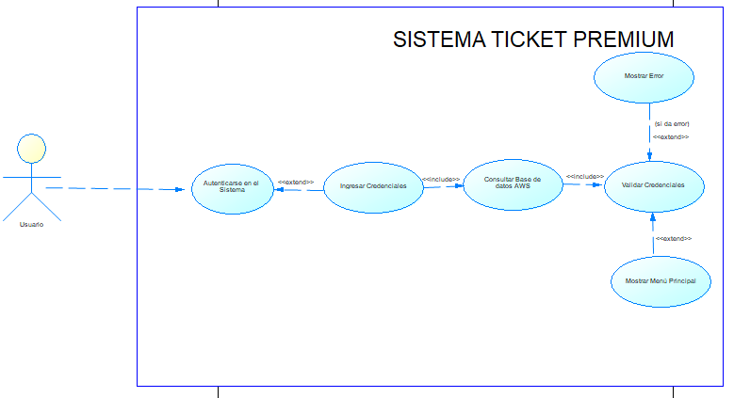
1I PRÁCTICA
PRACTICA
INTRODUCCIÓN
OBJETIVO GENERAL
OBJETIVOS ESPECIFICOS.
DIAGRAMA DE CASOS DE USO DEL SISTEMA DE LA FEDERACIÓN DE FÚTBOL
DESCRIPCIÓN DEL CASO DE USO “DISPONIBILIDAD DE LOCALIDADES”
DIAGRAMA ENTIDAD – RELACIÓN DEL SISTEMA DE LA COMERCIALIZADORA DE TICKETPREMIUM Y BOLETOS
CREACION DEL PROYECTO
ESTRUCTURA DEL PROYECTO MODELO MVC
CREACION DE LOS SERVICIOS
PUBLICACION DEL SERVICIO
CREACION CLIENTE CONSOLA
CREACION CLIENTE ESCRITORIO
CREACION CLIENTE WEB
CREACION CLIENTE MOVIL
CONCLUSIONES
RECOMENDACIONES
Diagrama del Caso de Uso del Módulo de Crédito del Federación de Fútbol

Slide 9
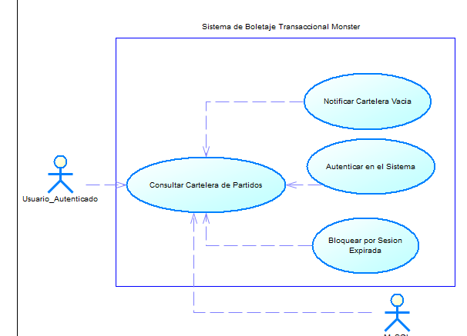
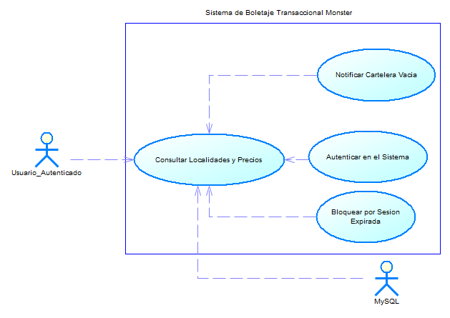
1I PRÁCTICA
PRACTICA
INTRODUCCIÓN
OBJETIVO GENERAL
OBJETIVOS ESPECIFICOS.
DIAGRAMA DE CASOS DE USO DEL SISTEMA DE LA FEDERACIÓN DE FÚTBOL
DESCRIPCIÓN DEL CASO DE USO DE DISPONIBILIDAD DE LOCALIDADES
DIAGRAMA ENTIDAD – RELACIÓN DEL SISTEMA DE LA COMERCIALIZADORA DE TICKETPREMIUM Y BOLETOS
CREACION DEL PROYECTO
ESTRUCTURA DEL PROYECTO MODELO MVC
CREACION DE LOS SERVICIOS
PUBLICACION DEL SERVICIO
CREACION CLIENTE CONSOLA
CREACION CLIENTE ESCRITORIO
CREACION CLIENTE WEB
CREACION CLIENTE MOVIL
CONCLUSIONES
RECOMENDACIONES
Diagrama y Descripción Detallada del Caso de Uso “Cliente es comprador de boletos”

Slide 10
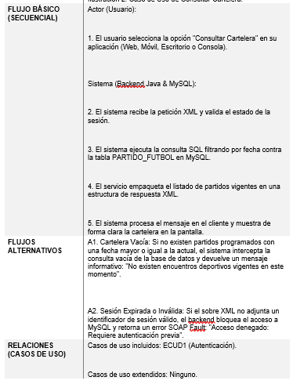
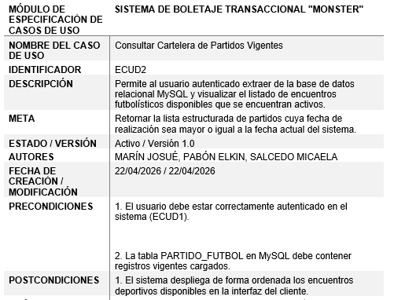
1I PRÁCTICA
PRACTICA
INTRODUCCIÓN
OBJETIVO GENERAL
OBJETIVOS ESPECIFICOS.
DIAGRAMA DE CASOS DE USO DEL SISTEMA DE LA FEDERACIÓN DE FÚTBOL
DESCRIPCIÓN DEL CASO DE USO “DISPONIBILIDAD DE LOCALIDADES”
DIAGRAMA ENTIDAD – RELACIÓN DEL SISTEMA DE LA COMERCIALIZADORA DE TICKETPREMIUM Y BOLETOS
CREACION DEL PROYECTO
ESTRUCTURA DEL PROYECTO MODELO MVC
CREACION DE LOS SERVICIOS
PUBLICACION DEL SERVICIO
CREACION CLIENTE CONSOLA
CREACION CLIENTE ESCRITORIO
CREACION CLIENTE WEB
CREACION CLIENTE MOVIL
CONCLUSIONES
RECOMENDACIONES
Diagrama y Descripción Detallada del Caso de Uso “Cliente es comprador de boletos”

Slide 11
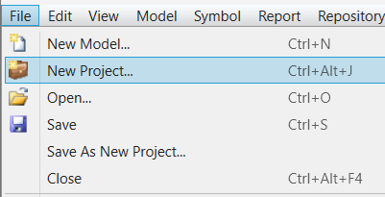
1I PRACTICA
PRACTICA
INTRODUCCIÓN
OBJETIVO GENERAL
OBJETIVOS ESPECIFICOS.
DIAGRAMA DE CASOS DE USO DEL SISTEMA DE LA FEDERACIÓN DE FÚTBOL
DESCRIPCIÓN DEL CASO DE USO “DISPONIBILIDAD DE LOCALIDADES”
DIAGRAMA ENTIDAD – RELACIÓN DEL SISTEMA DE LA COMERCIALIZADORA DE TICKETPREMIUM Y BOLETOS
CREACION DEL PROYECTO
ESTRUCTURA DEL PROYECTO MODELO MVC
CREACION DE LOS SERVICIOS
PUBLICACION DEL SERVICIO
CREACION CLIENTE CONSOLA
CREACION CLIENTE ESCRITORIO
CREACION CLIENTE WEB
CREACION CLIENTE MOVIL
CONCLUSIONES
RECOMENDACIONES
CREACIÓN DE DIAGRAMAS (CONCEPTUAL, LÓGICO, FÍSICO)
En el desarrollo del proyecto, es crucial generar diagramas que faciliten la observación visual y lógica de los procesos y conexiones presentes en las tablas..

Slide 12
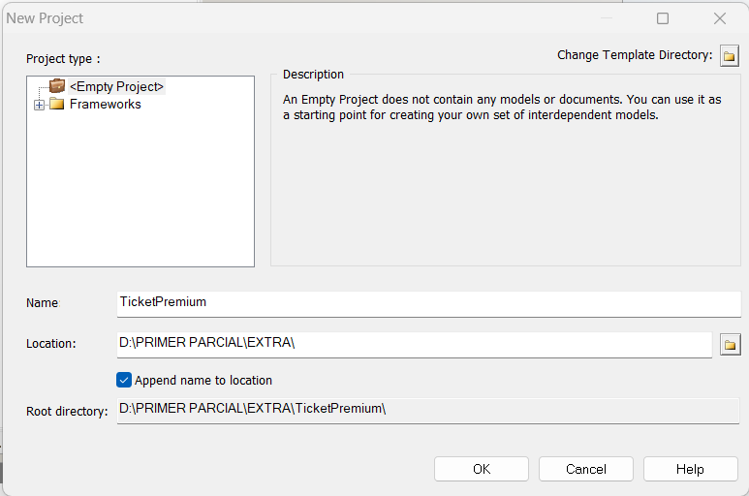
1I PRACTICA
PRACTICA
INTRODUCCIÓN
OBJETIVO GENERAL
OBJETIVOS ESPECIFICOS.
DIAGRAMA DE CASOS DE USO DEL SISTEMA DE LA FEDERACIÓN DE FÚTBOL
DESCRIPCIÓN DEL CASO DE USO “DISPONIBILIDAD DE LOCALIDADES”
DIAGRAMA ENTIDAD – RELACIÓN DEL SISTEMA DE LA COMERCIALIZADORA DE TICKETPREMIUM Y BOLETOS
CREACION DEL PROYECTO
ESTRUCTURA DEL PROYECTO MODELO MVC
CREACION DE LOS SERVICIOS
PUBLICACION DEL SERVICIO
CREACION CLIENTE CONSOLA
CREACION CLIENTE ESCRITORIO
CREACION CLIENTE WEB
CREACION CLIENTE MOVIL
CONCLUSIONES
RECOMENDACIONES
Configuración del proyecto a crear.

Slide 13
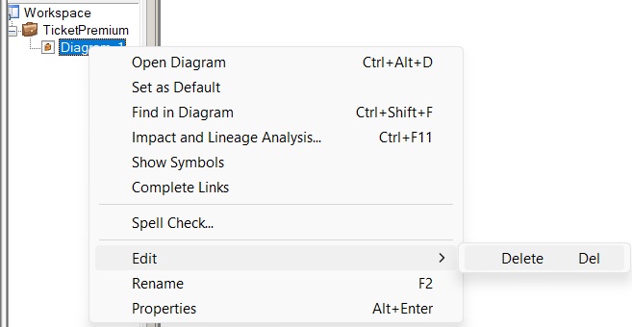
1 PRACTICA
PRACTICA
INTRODUCCIÓN
OBJETIVO GENERAL
OBJETIVOS ESPECIFICOS.
DIAGRAMA DE CASOS DE USO DEL SISTEMA DE LA FEDERACIÓN DE FÚTBOL
DESCRIPCIÓN DEL CASO DE USO “DISPONIBILIDAD DE LOCALIDADES”
DIAGRAMA ENTIDAD – RELACIÓN DEL SISTEMA DE LA COMERCIALIZADORA DE TICKETPREMIUM Y BOLETOS
CREACION DEL PROYECTO
ESTRUCTURA DEL PROYECTO MODELO MVC
CREACION DE LOS SERVICIOS
PUBLICACION DEL SERVICIO
CREACION CLIENTE CONSOLA
CREACION CLIENTE ESCRITORIO
CREACION CLIENTE WEB
CREACION CLIENTE MOVIL
CONCLUSIONES
RECOMENDACIONES
Finalmente, se crea la siguiente estructura, de la cual se procede a dar clic derecho.

Slide 14
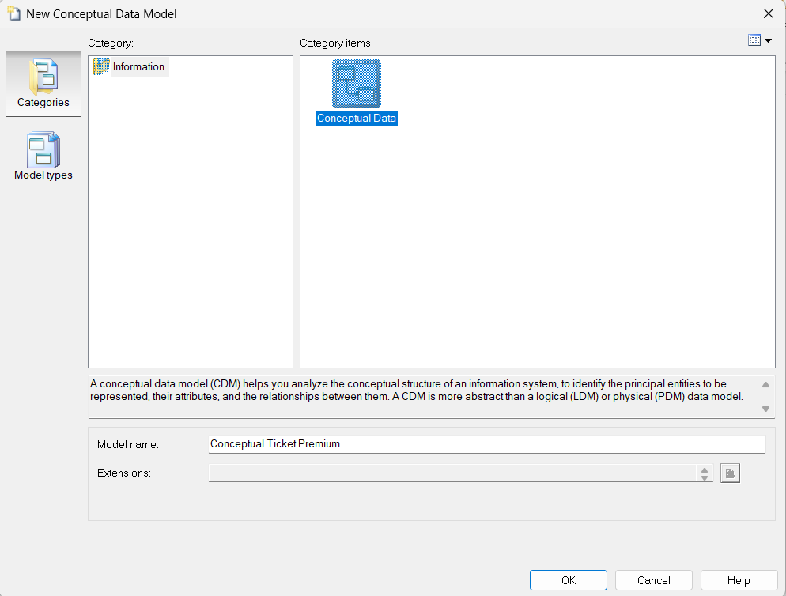
1 PRACTICA
PRACTICA
INTRODUCCIÓN
OBJETIVO GENERAL
OBJETIVOS ESPECIFICOS.
DIAGRAMA DE CASOS DE USO DEL SISTEMA DE LA FEDERACIÓN DE FÚTBOL
DESCRIPCIÓN DEL CASO DE USO “DISPONIBILIDAD DE LOCALIDADES”
DIAGRAMA ENTIDAD – RELACIÓN DEL SISTEMA DE LA COMERCIALIZADORA DE TICKETPREMIUM Y BOLETOS
CREACION DEL PROYECTO
ESTRUCTURA DEL PROYECTO MODELO MVC
CREACION DE LOS SERVICIOS
PUBLICACION DEL SERVICIO
CREACION CLIENTE CONSOLA
CREACION CLIENTE ESCRITORIO
CREACION CLIENTE WEB
CREACION CLIENTE MOVIL
CONCLUSIONES
RECOMENDACIONES
CREACIÓN DEL MODELO DE DATOS CONCEPTUAL
El primer diagrama que se crea es el modelo conceptual, ya que proporciona una visualización de las conexiones que existen entre diferentes entidades.
Para ello, una vez dado clic derecho se despliega la siguiente ventana donde se selecciona Conceptual Data.

Slide 15
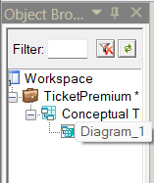
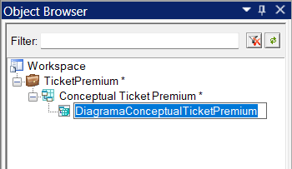
1 PRACTICA
PRACTICA
INTRODUCCIÓN
OBJETIVO GENERAL
OBJETIVOS ESPECIFICOS.
DIAGRAMA DE CASOS DE USO DEL SISTEMA DE LA FEDERACIÓN DE FÚTBOL
DESCRIPCIÓN DEL CASO DE USO “DISPONIBILIDAD DE LOCALIDADES”
DIAGRAMA ENTIDAD – RELACIÓN DEL SISTEMA DE LA COMERCIALIZADORA DE TICKETPREMIUM Y BOLETOS
CREACION DEL PROYECTO
ESTRUCTURA DEL PROYECTO MODELO MVC
CREACION DE LOS SERVICIOS
PUBLICACION DEL SERVICIO
CREACION CLIENTE CONSOLA
CREACION CLIENTE ESCRITORIO
CREACION CLIENTE WEB
CREACION CLIENTE MOVIL
CONCLUSIONES
RECOMENDACIONES
Luego, ya se refleja en la estructura el diagrama creado.
Una vez creado el diagrama es necesario cambiar el nombre para identificar de manera mas fácil.

Slide 16
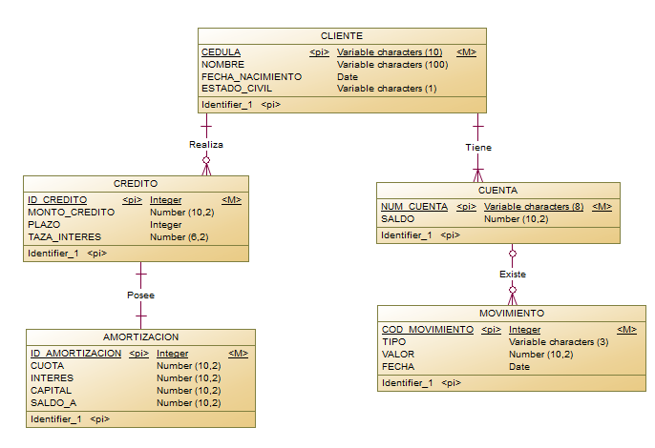
1I PRÁCTICA
PRACTICA
INTRODUCCIÓN
OBJETIVO GENERAL
OBJETIVOS ESPECIFICOS.
DIAGRAMA DE CASOS DE USO DEL SISTEMA DE LA FEDERACIÓN DE FÚTBOL
DESCRIPCIÓN DEL CASO DE USO “DISPONIBILIDAD DE LOCALIDADES”
DIAGRAMA ENTIDAD – RELACIÓN DEL SISTEMA DE LA COMERCIALIZADORA DE TICKETPREMIUM Y BOLETOS
CREACION DEL PROYECTO
ESTRUCTURA DEL PROYECTO MODELO MVC
CREACION DE LOS SERVICIOS
PUBLICACION DEL SERVICIO
CREACION CLIENTE CONSOLA
CREACION CLIENTE ESCRITORIO
CREACION CLIENTE WEB
CREACION CLIENTE MOVIL
CONCLUSIONES
RECOMENDACIONES
DIAGRAMA ENTIDAD RELACIÓN

Slide 17
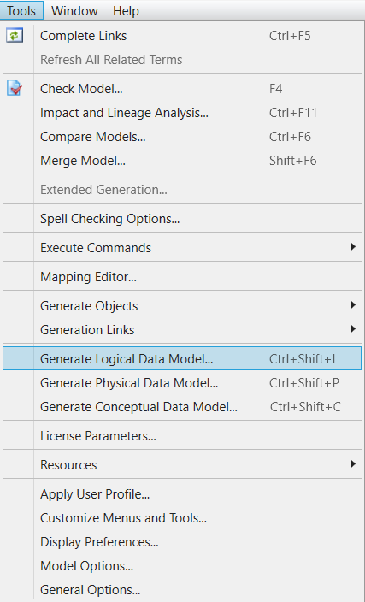
1 PRACTICA
PRACTICA
INTRODUCCIÓN
OBJETIVO GENERAL
OBJETIVOS ESPECIFICOS.
DIAGRAMA DE CASOS DE USO DEL SISTEMA DE LA FEDERACIÓN DE FÚTBOL
DESCRIPCIÓN DEL CASO DE USO “DISPONIBILIDAD DE LOCALIDADES”
DIAGRAMA ENTIDAD – RELACIÓN DEL SISTEMA DE LA COMERCIALIZADORA DE TICKETPREMIUM Y BOLETOS
CREACION DEL PROYECTO
ESTRUCTURA DEL PROYECTO MODELO MVC
CREACION DE LOS SERVICIOS
PUBLICACION DEL SERVICIO
CREACION CLIENTE CONSOLA
CREACION CLIENTE ESCRITORIO
CREACION CLIENTE WEB
CREACION CLIENTE MOVIL
CONCLUSIONES
RECOMENDACIONES
GENERACIÓN DEL MODELO LÓGICO
Una vez realizado todos los pasos anteriores, generadas las entidades con sus respectivas relaciones se crea un modelo de tipo lógico.

Slide 18
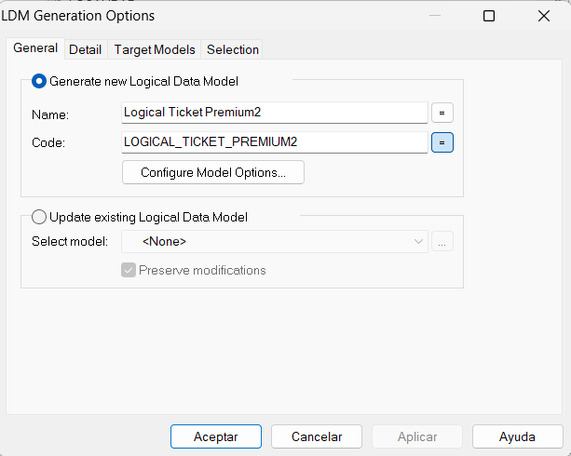
1 PRACTICA
PRACTICA
INTRODUCCIÓN
OBJETIVO GENERAL
OBJETIVOS ESPECIFICOS.
DIAGRAMA DE CASOS DE USO DEL SISTEMA DE LA FEDERACIÓN DE FÚTBOL
DESCRIPCIÓN DEL CASO DE USO “DISPONIBILIDAD DE LOCALIDADES”
DIAGRAMA ENTIDAD – RELACIÓN DEL SISTEMA DE LA COMERCIALIZADORA DE TICKETPREMIUM Y BOLETOS
CREACION DEL PROYECTO
ESTRUCTURA DEL PROYECTO MODELO MVC
CREACION DE LOS SERVICIOS
PUBLICACION DEL SERVICIO
CREACION CLIENTE CONSOLA
CREACION CLIENTE ESCRITORIO
CREACION CLIENTE WEB
CREACION CLIENTE MOVIL
CONCLUSIONES
RECOMENDACIONES
Al presionar la opción generar modelo lógico, se procede a preguntar varias opciones

Slide 19
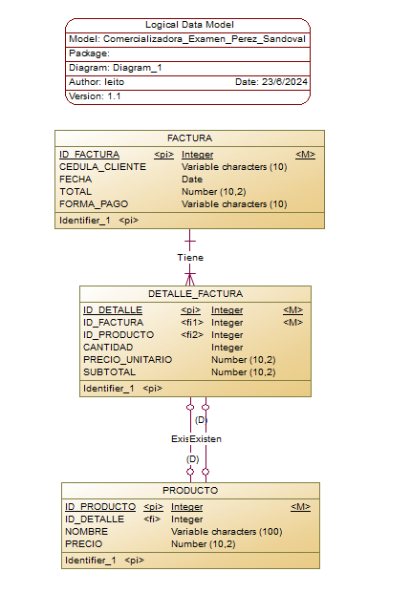
1I PRÁCTICA
PRACTICA
INTRODUCCIÓN
OBJETIVO GENERAL
OBJETIVOS ESPECIFICOS.
DIAGRAMA DE CASOS DE USO DEL SISTEMA DE LA FEDERACIÓN DE FÚTBOL
DESCRIPCIÓN DEL CASO DE USO “DISPONIBILIDAD DE LOCALIDADES”
DIAGRAMA ENTIDAD – RELACIÓN DEL SISTEMA DE LA COMERCIALIZADORA DE TICKETPREMIUM Y BOLETOS
CREACION DEL PROYECTO
ESTRUCTURA DEL PROYECTO MODELO MVC
CREACION DE LOS SERVICIOS
PUBLICACION DEL SERVICIO
CREACION CLIENTE CONSOLA
CREACION CLIENTE ESCRITORIO
CREACION CLIENTE WEB
CREACION CLIENTE MOVIL
CONCLUSIONES
RECOMENDACIONES
MODELO LÓGICO

Slide 20
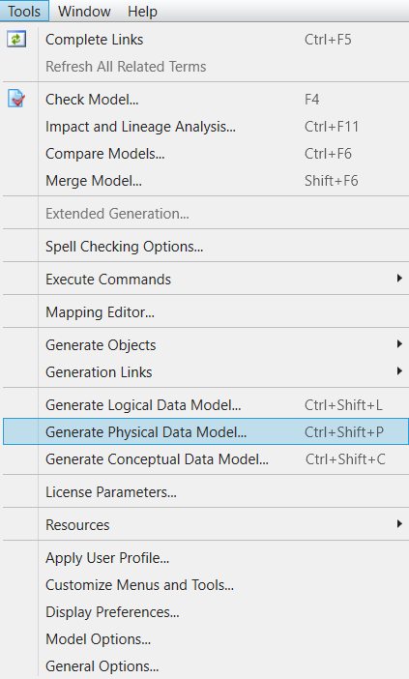
1 PRACTICA
PRACTICA
INTRODUCCIÓN
OBJETIVO GENERAL
OBJETIVOS ESPECIFICOS.
DIAGRAMA DE CASOS DE USO DEL SISTEMA DE LA FEDERACIÓN DE FÚTBOL
DESCRIPCIÓN DEL CASO DE USO “DISPONIBILIDAD DE LOCALIDADES”
DIAGRAMA ENTIDAD – RELACIÓN DEL SISTEMA DE LA COMERCIALIZADORA DE TICKETPREMIUM Y BOLETOS
CREACION DEL PROYECTO
ESTRUCTURA DEL PROYECTO MODELO MVC
CREACION DE LOS SERVICIOS
PUBLICACION DEL SERVICIO
CREACION CLIENTE CONSOLA
CREACION CLIENTE ESCRITORIO
CREACION CLIENTE WEB
CREACION CLIENTE MOVIL
CONCLUSIONES
RECOMENDACIONES
GENERACIÓN DEL MODELO FÍSICO
Después, se procede a crear el modelo físico que es muy importante para generar scripts DDL y DML.

Slide 21
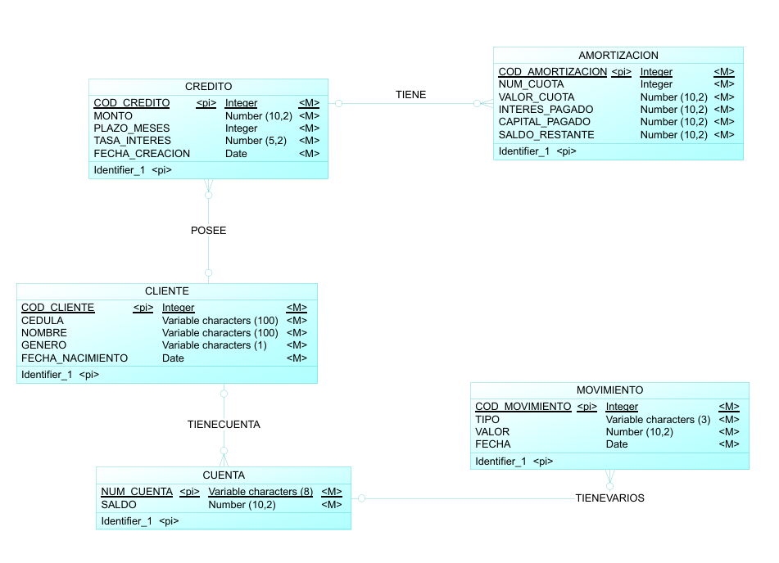
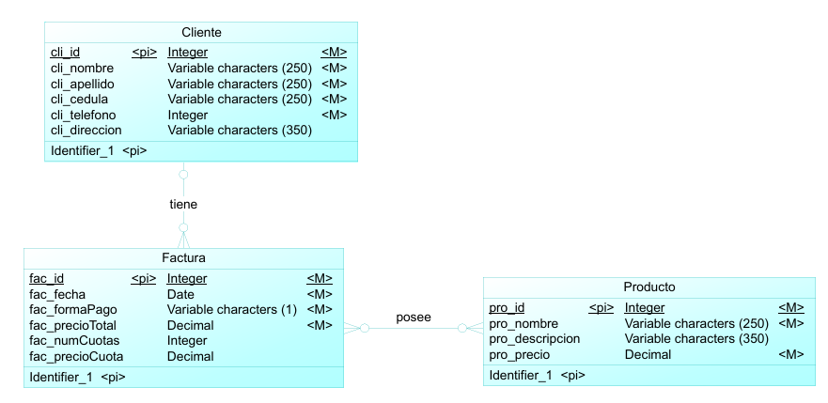
1 PRACTICA
PRACTICA
INTRODUCCIÓN
OBJETIVO GENERAL
OBJETIVOS ESPECIFICOS.
DIAGRAMA DE CASOS DE USO DEL SISTEMA DE LA FEDERACIÓN DE FÚTBOL
DESCRIPCIÓN DEL CASO DE USO “DISPONIBILIDAD DE LOCALIDADES”
DIAGRAMA ENTIDAD – RELACIÓN DEL SISTEMA DE LA COMERCIALIZADORA DE TICKETPREMIUM Y BOLETOS
CREACION DEL PROYECTO
ESTRUCTURA DEL PROYECTO MODELO MVC
CREACION DE LOS SERVICIOS
PUBLICACION DEL SERVICIO
CREACION CLIENTE CONSOLA
CREACION CLIENTE ESCRITORIO
CREACION CLIENTE WEB
CREACION CLIENTE MOVIL
CONCLUSIONES
RECOMENDACIONES
BASE DE DATOS
BankQuito
BASE DE DATOS
Comercializadora

Slide 22
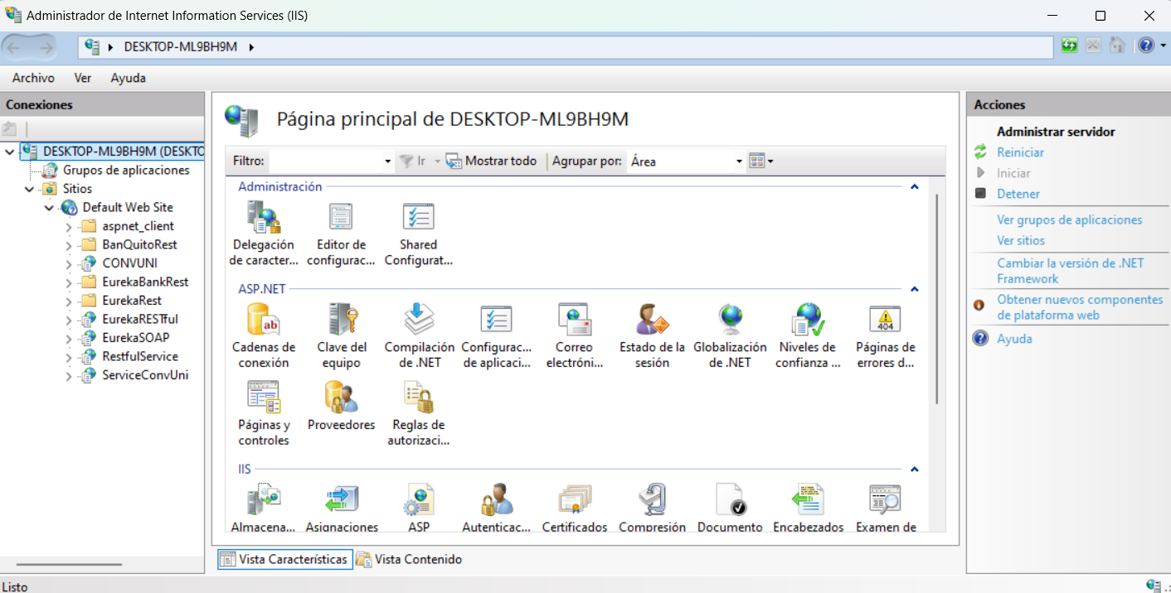
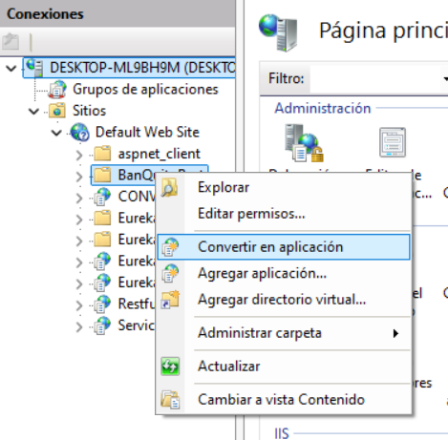
PUBLICACIÓN DEL SERVICIO DENTRO DE IIS
PRACTICA
INTRODUCCIÓN
OBJETIVO GENERAL
OBJETIVOS ESPECIFICOS.
DIAGRAMA DE CASOS DE USO DEL SISTEMA DE LA FEDERACIÓN DE FÚTBOL
DESCRIPCIÓN DEL CASO DE USO “DISPONIBILIDAD DE LOCALIDADES”
DIAGRAMA ENTIDAD – RELACIÓN DEL SISTEMA DE LA COMERCIALIZADORA DE TICKETPREMIUM Y BOLETOS
CREACION DEL PROYECTO
ESTRUCTURA DEL PROYECTO MODELO MVC
CREACION DE LOS SERVICIOS
PUBLICACION DEL SERVICIO
CREACION CLIENTE CONSOLA
CREACION CLIENTE ESCRITORIO
CREACION CLIENTE WEB
CREACION CLIENTE MOVIL
CONCLUSIONES
RECOMENDACIONES
SERVICIO TicketPremium
Se selecciona la carpeta que anteriormente se creó, y se le da clic derecho y se selecciona en convertir en aplicación.
Se abre el IIS

Slide 23
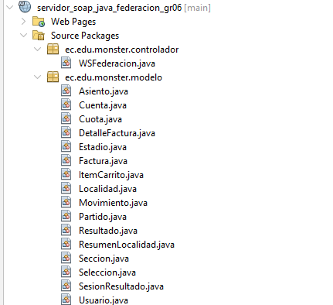
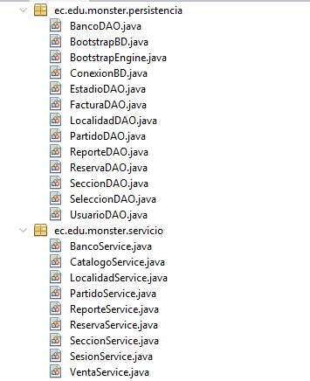
PUBLICACIÓN DEL SERVICIO DENTRO DE IIS
PRACTICA
INTRODUCCIÓN
OBJETIVO GENERAL
OBJETIVOS ESPECIFICOS.
DIAGRAMA DE CASOS DE USO DEL SISTEMA DE LA FEDERACIÓN DE FÚTBOL
DESCRIPCIÓN DEL CASO DE USO “DISPONIBILIDAD DE LOCALIDADES”
DIAGRAMA ENTIDAD – RELACIÓN DEL SISTEMA DE LA COMERCIALIZADORA DE TICKETPREMIUM Y BOLETOS
CREACION DEL PROYECTO
ESTRUCTURA DEL PROYECTO MODELO MVC
CREACION DE LOS SERVICIOS
PUBLICACION DEL SERVICIO
CREACION CLIENTE CONSOLA
CREACION CLIENTE ESCRITORIO
CREACION CLIENTE WEB
CREACION CLIENTE MOVIL
CONCLUSIONES
RECOMENDACIONES

Slide 24
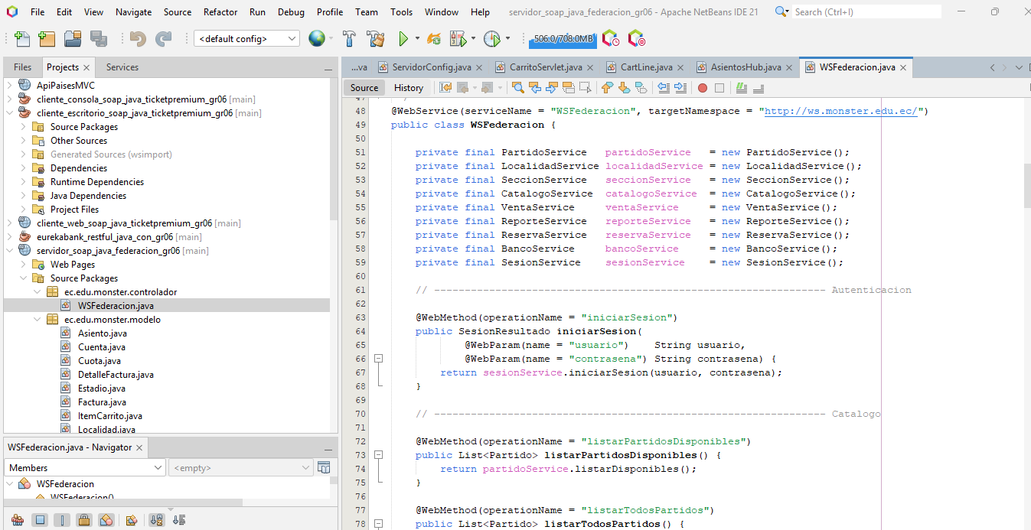
PUBLICACIÓN DEL SERVICIO DENTRO DE IIS
PRACTICA
INTRODUCCIÓN
OBJETIVO GENERAL
OBJETIVOS ESPECIFICOS.
DIAGRAMA DE CASOS DE USO DEL SISTEMA DE LA FEDERACIÓN DE FÚTBOL
DESCRIPCIÓN DEL CASO DE USO “DISPONIBILIDAD DE LOCALIDADES”
DIAGRAMA ENTIDAD – RELACIÓN DEL SISTEMA DE LA COMERCIALIZADORA DE TICKETPREMIUM Y BOLETOS
CREACION DEL PROYECTO
ESTRUCTURA DEL PROYECTO MODELO MVC
CREACION DE LOS SERVICIOS
PUBLICACION DEL SERVICIO
CREACION CLIENTE CONSOLA
CREACION CLIENTE ESCRITORIO
CREACION CLIENTE WEB
CREACION CLIENTE MOVIL
CONCLUSIONES
RECOMENDACIONES

Slide 25
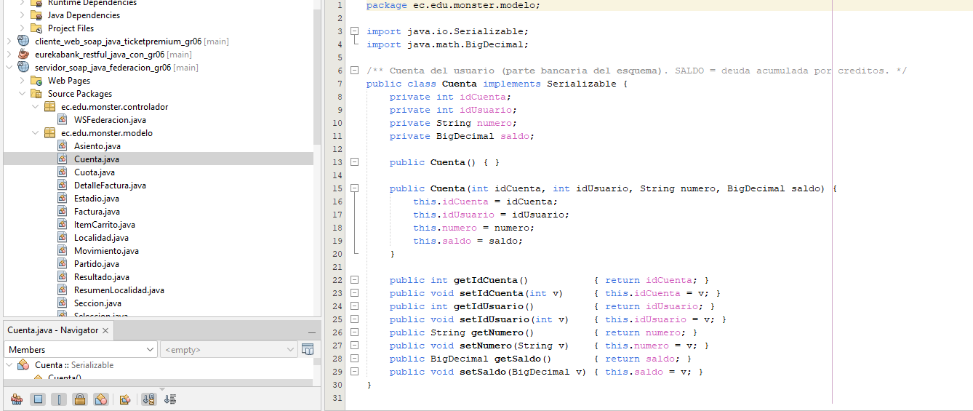
PUBLICACIÓN DEL SERVICIO DENTRO DE IIS
PRACTICA
INTRODUCCIÓN
OBJETIVO GENERAL
OBJETIVOS ESPECIFICOS.
DIAGRAMA DE CASOS DE USO DEL SISTEMA DE LA FEDERACIÓN DE FÚTBOL
DESCRIPCIÓN DEL CASO DE USO “DISPONIBILIDAD DE LOCALIDADES”
DIAGRAMA ENTIDAD – RELACIÓN DEL SISTEMA DE LA COMERCIALIZADORA DE TICKETPREMIUM Y BOLETOS
CREACION DEL PROYECTO
ESTRUCTURA DEL PROYECTO MODELO MVC
CREACION DE LOS SERVICIOS
PUBLICACION DEL SERVICIO
CREACION CLIENTE CONSOLA
CREACION CLIENTE ESCRITORIO
CREACION CLIENTE WEB
CREACION CLIENTE MOVIL
CONCLUSIONES
RECOMENDACIONES

Slide 26
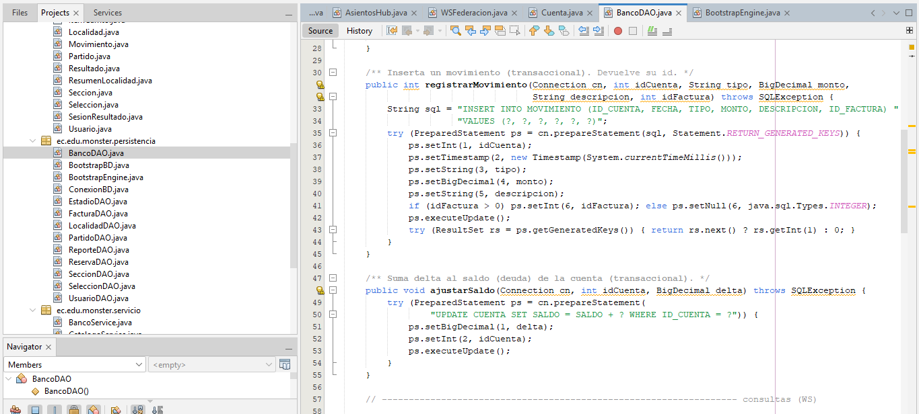
PUBLICACIÓN DEL SERVICIO DENTRO DE IIS
PRACTICA
INTRODUCCIÓN
OBJETIVO GENERAL
OBJETIVOS ESPECIFICOS.
DIAGRAMA DE CASOS DE USO DEL SISTEMA DE LA FEDERACIÓN DE FÚTBOL
DESCRIPCIÓN DEL CASO DE USO “DISPONIBILIDAD DE LOCALIDADES”
DIAGRAMA ENTIDAD – RELACIÓN DEL SISTEMA DE LA COMERCIALIZADORA DE TICKETPREMIUM Y BOLETOS
CREACION DEL PROYECTO
ESTRUCTURA DEL PROYECTO MODELO MVC
CREACION DE LOS SERVICIOS
PUBLICACION DEL SERVICIO
CREACION CLIENTE CONSOLA
CREACION CLIENTE ESCRITORIO
CREACION CLIENTE WEB
CREACION CLIENTE MOVIL
CONCLUSIONES
RECOMENDACIONES

Slide 27
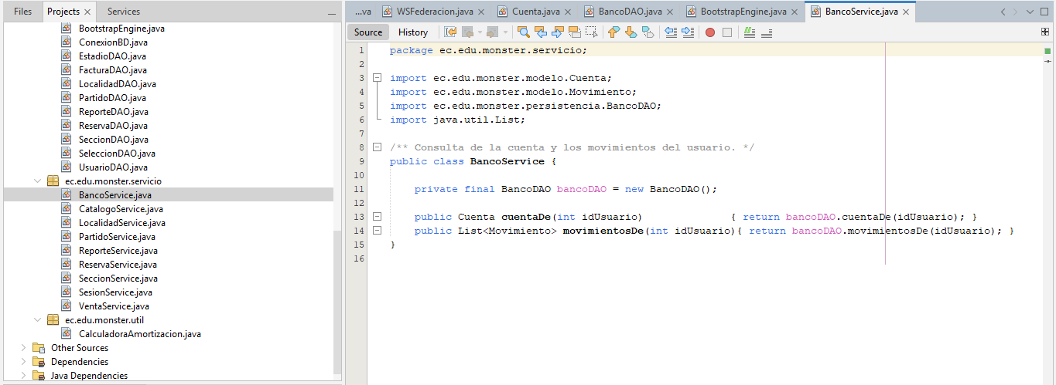
PUBLICACIÓN DEL SERVICIO DENTRO DE IIS
PRACTICA
INTRODUCCIÓN
OBJETIVO GENERAL
OBJETIVOS ESPECIFICOS.
DIAGRAMA DE CASOS DE USO DEL SISTEMA DE LA FEDERACIÓN DE FÚTBOL
DESCRIPCIÓN DEL CASO DE USO “DISPONIBILIDAD DE LOCALIDADES”
DIAGRAMA ENTIDAD – RELACIÓN DEL SISTEMA DE LA COMERCIALIZADORA DE TICKETPREMIUM Y BOLETOS
CREACION DEL PROYECTO
ESTRUCTURA DEL PROYECTO MODELO MVC
CREACION DE LOS SERVICIOS
PUBLICACION DEL SERVICIO
CREACION CLIENTE CONSOLA
CREACION CLIENTE ESCRITORIO
CREACION CLIENTE WEB
CREACION CLIENTE MOVIL
CONCLUSIONES
RECOMENDACIONES

Slide 28
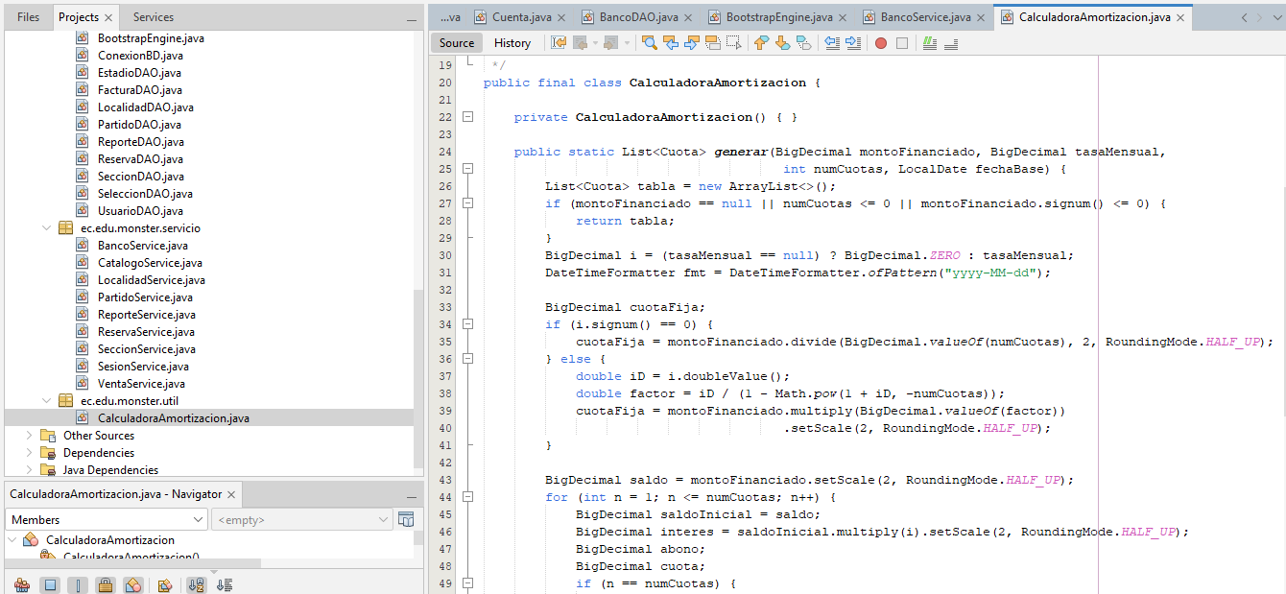
PUBLICACIÓN DEL SERVICIO DENTRO DE IIS
PRACTICA
INTRODUCCIÓN
OBJETIVO GENERAL
OBJETIVOS ESPECIFICOS.
DIAGRAMA DE CASOS DE USO DEL SISTEMA DE LA FEDERACIÓN DE FÚTBOL
DESCRIPCIÓN DEL CASO DE USO “DISPONIBILIDAD DE LOCALIDADES”
DIAGRAMA ENTIDAD – RELACIÓN DEL SISTEMA DE LA COMERCIALIZADORA DE TICKETPREMIUM Y BOLETOS
CREACION DEL PROYECTO
ESTRUCTURA DEL PROYECTO MODELO MVC
CREACION DE LOS SERVICIOS
PUBLICACION DEL SERVICIO
CREACION CLIENTE CONSOLA
CREACION CLIENTE ESCRITORIO
CREACION CLIENTE WEB
CREACION CLIENTE MOVIL
CONCLUSIONES
RECOMENDACIONES

Slide 29
CLIENTE CONSOLA
PRACTICA
INTRODUCCIÓN
OBJETIVO GENERAL
OBJETIVOS ESPECIFICOS.
DIAGRAMA DE CASOS DE USO DEL SISTEMA DE LA FEDERACIÓN DE FÚTBOL
DESCRIPCIÓN DEL CASO DE USO “DISPONIBILIDAD DE LOCALIDADES”
DIAGRAMA ENTIDAD – RELACIÓN DEL SISTEMA DE LA COMERCIALIZADORA DE TICKETPREMIUM Y BOLETOS
CREACION DEL PROYECTO
ESTRUCTURA DEL PROYECTO MODELO MVC
CREACION DE LOS SERVICIOS
PUBLICACION DEL SERVICIO
CREACION CLIENTE CONSOLA
CREACION CLIENTE ESCRITORIO
CREACION CLIENTE WEB
CREACION CLIENTE MOVIL
CONCLUSIONES
RECOMENDACIONES
Descripción General
Aplicación de escritorio desarrollada con Java Swing (JFrame, JPanel, JDialog). Presenta una interfaz grafica multitab con panel de login, cartelera de partidos con banderas, mapa de asientos interactivo con polling cada 4 segundos (colores: verde=libre, amarillo=reservado, rojo=ocupado, azul=mi reserva), carrito de compras con checkout, historial de facturas con detalle, cuenta bancaria con movimientos, panel administrativo CRUD y generación de comprobantes PDF mediante PDFBox. Disena con paleta de colores personalizada.
Tecnologías Utilizadas
JAVA SE, SWING, JAX-WS METRO, PDFBOX 2.0.31, MAVEN (JAR)

Slide 30
CLIENTE CONSOLA
PRACTICA
INTRODUCCIÓN
OBJETIVO GENERAL
OBJETIVOS ESPECIFICOS.
DIAGRAMA DE CASOS DE USO DEL SISTEMA DE LA FEDERACIÓN DE FÚTBOL
DESCRIPCIÓN DEL CASO DE USO “DISPONIBILIDAD DE LOCALIDADES”
DIAGRAMA ENTIDAD – RELACIÓN DEL SISTEMA DE LA COMERCIALIZADORA DE TICKETPREMIUM Y BOLETOS
CREACION DEL PROYECTO
ESTRUCTURA DEL PROYECTO MODELO MVC
CREACION DE LOS SERVICIOS
PUBLICACION DEL SERVICIO
CREACION CLIENTE CONSOLA
CREACION CLIENTE ESCRITORIO
CREACION CLIENTE WEB
CREACION CLIENTE MOVIL
CONCLUSIONES
RECOMENDACIONES
Paso a Paso de Construcción
Paso 1: Creación del proyecto Maven JAR con dependencias JAX-WS Metro y PDFBox 2.0.31.
Paso 2: Implementación de configuración (ServidorConfig), servicios (WsFactory, Sesión, GeneradorComprobantePDF) y modelos (Carrito, LíneaCarrito, Moneda).
Paso 3: Diseño de la paleta de colores en Estilo.java y el cargador de imagenes en Img.java.
Paso 4: Construccion de la ventana principal EscritorioApp (JFrame con CardLayout para login/main).
Paso 5: Desarrollo del LoginPanel con campos de usuario, contrasena y validacion contra el servidor.
Paso 6: Implementación del MainPanel con JTabbedPane para organizar las pestanas de funcionalidad.
Paso 7: Creación del PartidosPanel con cartelera grafica y MapaAsientosDialog con grid interactivo y polling.
Paso 8: Desarrollo del CarritoPanel con opciones de pago contado/credito y ComprasPanel con historial y PDF.
Paso 9: Implementación del CuentaPanel (saldo/movimientos) y AdminPanel (CRUD partidos/localidades + reporte PDF).
Paso 10: Integración del TicketController como fachada y pruebas de todas las funcionalidades

Slide 31
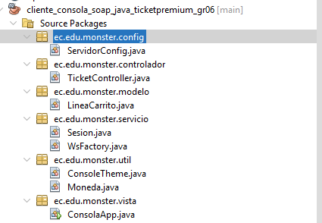
CLIENTE CONSOLA
PRACTICA
INTRODUCCIÓN
OBJETIVO GENERAL
OBJETIVOS ESPECIFICOS.
DIAGRAMA DE CASOS DE USO DEL SISTEMA DE LA FEDERACIÓN DE FÚTBOL
DESCRIPCIÓN DEL CASO DE USO “DISPONIBILIDAD DE LOCALIDADES”
DIAGRAMA ENTIDAD – RELACIÓN DEL SISTEMA DE LA COMERCIALIZADORA DE TICKETPREMIUM Y BOLETOS
CREACION DEL PROYECTO
ESTRUCTURA DEL PROYECTO MODELO MVC
CREACION DE LOS SERVICIOS
PUBLICACION DEL SERVICIO
CREACION CLIENTE CONSOLA
CREACION CLIENTE ESCRITORIO
CREACION CLIENTE WEB
CREACION CLIENTE MOVIL
CONCLUSIONES
RECOMENDACIONES
Clases del Sistema
A continuación se presentan todas las clases del Cliente Escritorio con su Código fuente y Explicación detallada.

Slide 32
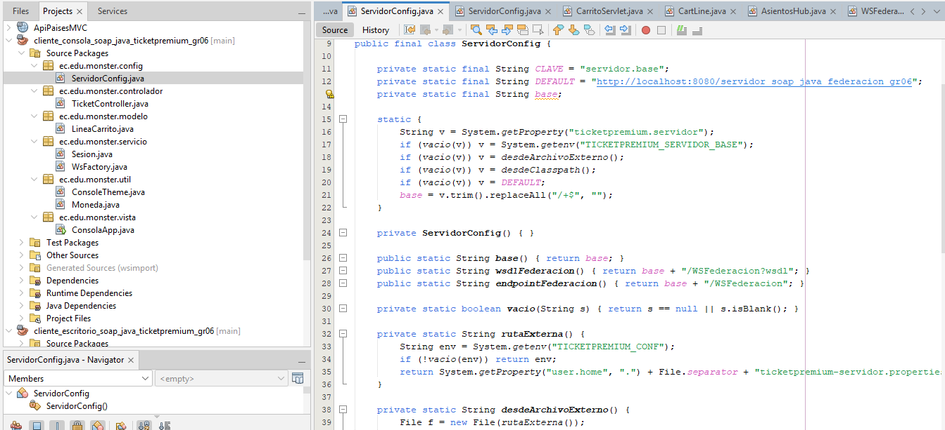
CLIENTE CONSOLA
PRACTICA
INTRODUCCIÓN
OBJETIVO GENERAL
OBJETIVOS ESPECIFICOS.
DIAGRAMA DE CASOS DE USO DEL SISTEMA DE LA FEDERACIÓN DE FÚTBOL
DESCRIPCIÓN DEL CASO DE USO “DISPONIBILIDAD DE LOCALIDADES”
DIAGRAMA ENTIDAD – RELACIÓN DEL SISTEMA DE LA COMERCIALIZADORA DE TICKETPREMIUM Y BOLETOS
CREACION DEL PROYECTO
ESTRUCTURA DEL PROYECTO MODELO MVC
CREACION DE LOS SERVICIOS
PUBLICACION DEL SERVICIO
CREACION CLIENTE CONSOLA
CREACION CLIENTE ESCRITORIO
CREACION CLIENTE WEB
CREACION CLIENTE MOVIL
CONCLUSIONES
RECOMENDACIONES
Clases del Sistema
A continuación se presentan todas las clases del Cliente Escritorio con su Código fuente y Explicación detallada.

Slide 33
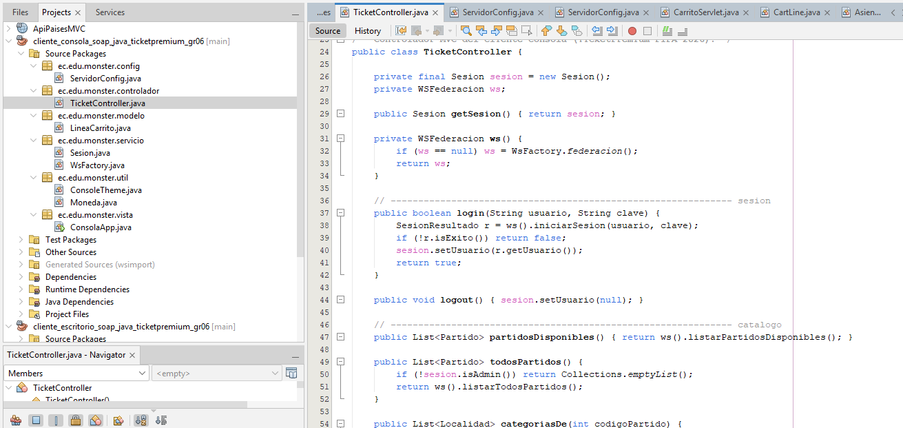
CLIENTE CONSOLA
PRACTICA
INTRODUCCIÓN
OBJETIVO GENERAL
OBJETIVOS ESPECIFICOS.
DIAGRAMA DE CASOS DE USO DEL SISTEMA DE LA FEDERACIÓN DE FÚTBOL
DESCRIPCIÓN DEL CASO DE USO “DISPONIBILIDAD DE LOCALIDADES”
DIAGRAMA ENTIDAD – RELACIÓN DEL SISTEMA DE LA COMERCIALIZADORA DE TICKETPREMIUM Y BOLETOS
CREACION DEL PROYECTO
ESTRUCTURA DEL PROYECTO MODELO MVC
CREACION DE LOS SERVICIOS
PUBLICACION DEL SERVICIO
CREACION CLIENTE CONSOLA
CREACION CLIENTE ESCRITORIO
CREACION CLIENTE WEB
CREACION CLIENTE MOVIL
CONCLUSIONES
RECOMENDACIONES
Clases del Sistema
A continuación se presentan todas las clases del Cliente Escritorio con su Código fuente y Explicación detallada.

Slide 34
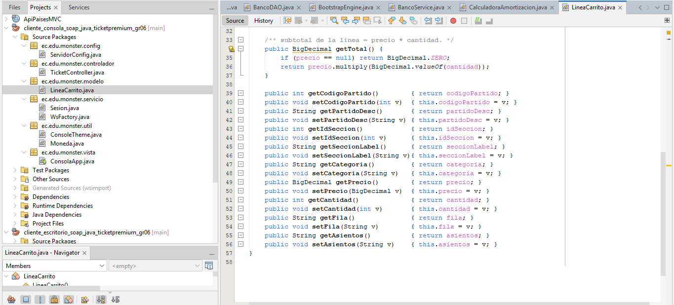
CLIENTE CONSOLA
PRACTICA
INTRODUCCIÓN
OBJETIVO GENERAL
OBJETIVOS ESPECIFICOS.
DIAGRAMA DE CASOS DE USO DEL SISTEMA DE LA FEDERACIÓN DE FÚTBOL
DESCRIPCIÓN DEL CASO DE USO “DISPONIBILIDAD DE LOCALIDADES”
DIAGRAMA ENTIDAD – RELACIÓN DEL SISTEMA DE LA COMERCIALIZADORA DE TICKETPREMIUM Y BOLETOS
CREACION DEL PROYECTO
ESTRUCTURA DEL PROYECTO MODELO MVC
CREACION DE LOS SERVICIOS
PUBLICACION DEL SERVICIO
CREACION CLIENTE CONSOLA
CREACION CLIENTE ESCRITORIO
CREACION CLIENTE WEB
CREACION CLIENTE MOVIL
CONCLUSIONES
RECOMENDACIONES
Clases del Sistema
A continuación se presentan todas las clases del Cliente Escritorio con su Código fuente y Explicación detallada.

Slide 35
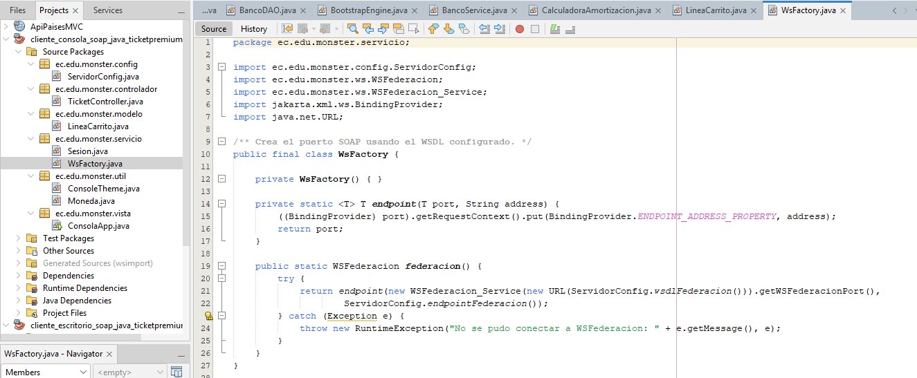
CLIENTE CONSOLA
PRACTICA
INTRODUCCIÓN
OBJETIVO GENERAL
OBJETIVOS ESPECIFICOS.
DIAGRAMA DE CASOS DE USO DEL SISTEMA DE LA FEDERACIÓN DE FÚTBOL
DESCRIPCIÓN DEL CASO DE USO “DISPONIBILIDAD DE LOCALIDADES”
DIAGRAMA ENTIDAD – RELACIÓN DEL SISTEMA DE LA COMERCIALIZADORA DE TICKETPREMIUM Y BOLETOS
CREACION DEL PROYECTO
ESTRUCTURA DEL PROYECTO MODELO MVC
CREACION DE LOS SERVICIOS
PUBLICACION DEL SERVICIO
CREACION CLIENTE CONSOLA
CREACION CLIENTE ESCRITORIO
CREACION CLIENTE WEB
CREACION CLIENTE MOVIL
CONCLUSIONES
RECOMENDACIONES
Clases del Sistema
A continuación se presentan todas las clases del Cliente Escritorio con su Código fuente y Explicación detallada.

Slide 36
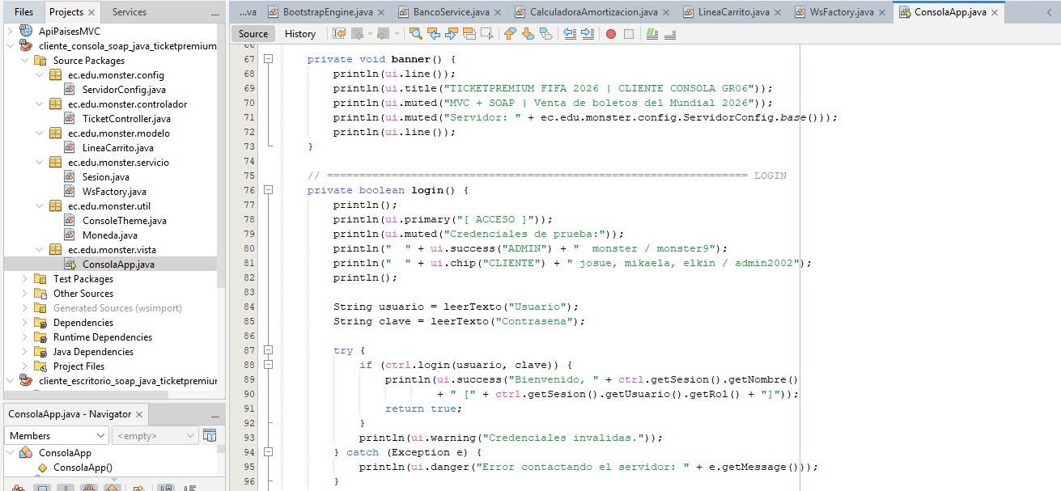
CLIENTE CONSOLA
PRACTICA
INTRODUCCIÓN
OBJETIVO GENERAL
OBJETIVOS ESPECIFICOS.
DIAGRAMA DE CASOS DE USO DEL SISTEMA DE LA FEDERACIÓN DE FÚTBOL
DESCRIPCIÓN DEL CASO DE USO “DISPONIBILIDAD DE LOCALIDADES”
DIAGRAMA ENTIDAD – RELACIÓN DEL SISTEMA DE LA COMERCIALIZADORA DE TICKETPREMIUM Y BOLETOS
CREACION DEL PROYECTO
ESTRUCTURA DEL PROYECTO MODELO MVC
CREACION DE LOS SERVICIOS
PUBLICACION DEL SERVICIO
CREACION CLIENTE CONSOLA
CREACION CLIENTE ESCRITORIO
CREACION CLIENTE WEB
CREACION CLIENTE MOVIL
CONCLUSIONES
RECOMENDACIONES
Clases del Sistema
A continuación se presentan todas las clases del Cliente Escritorio con su Código fuente y Explicación detallada.

Slide 37
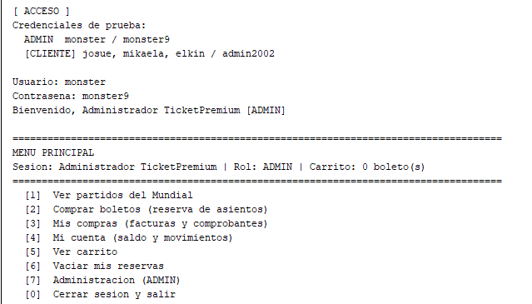
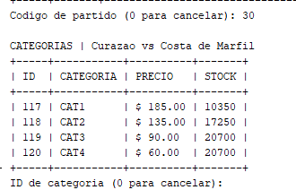
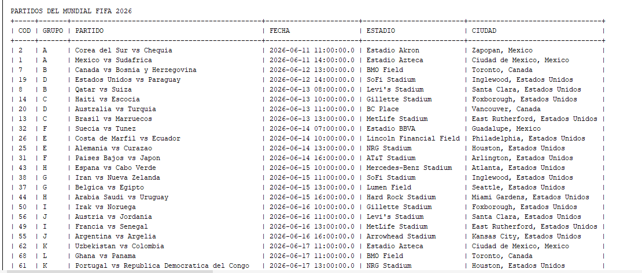
CLIENTE CONSOLA
PRACTICA
INTRODUCCIÓN
OBJETIVO GENERAL
OBJETIVOS ESPECIFICOS.
DIAGRAMA DE CASOS DE USO DEL SISTEMA DE LA FEDERACIÓN DE FÚTBOL
DESCRIPCIÓN DEL CASO DE USO “DISPONIBILIDAD DE LOCALIDADES”
DIAGRAMA ENTIDAD – RELACIÓN DEL SISTEMA DE LA COMERCIALIZADORA DE TICKETPREMIUM Y BOLETOS
CREACION DEL PROYECTO
ESTRUCTURA DEL PROYECTO MODELO MVC
CREACION DE LOS SERVICIOS
PUBLICACION DEL SERVICIO
CREACION CLIENTE CONSOLA
CREACION CLIENTE ESCRITORIO
CREACION CLIENTE WEB
CREACION CLIENTE MOVIL
CONCLUSIONES
RECOMENDACIONES
Evidencias de Ejecución - Cliente Consola
A continuación se presentan los espacios reservados para las capturas de pantalla que evidencian la ejecución del Cliente Escritorio. Se recomienda insertar imágenes que muestren:

Slide 38
CLIENTE ESCRITORIO
PRACTICA
INTRODUCCIÓN
OBJETIVO GENERAL
OBJETIVOS ESPECIFICOS.
DIAGRAMA DE CASOS DE USO DEL SISTEMA DE LA FEDERACIÓN DE FÚTBOL
DESCRIPCIÓN DEL CASO DE USO “DISPONIBILIDAD DE LOCALIDADES”
DIAGRAMA ENTIDAD – RELACIÓN DEL SISTEMA DE LA COMERCIALIZADORA DE TICKETPREMIUM Y BOLETOS
CREACION DEL PROYECTO
ESTRUCTURA DEL PROYECTO MODELO MVC
CREACION DE LOS SERVICIOS
PUBLICACION DEL SERVICIO
CREACION CLIENTE CONSOLA
CREACION CLIENTE ESCRITORIO
CREACION CLIENTE WEB
CREACION CLIENTE MOVIL
CONCLUSIONES
RECOMENDACIONES
Descripción General
Aplicación de línea de comandos (CLI) desarrollada en Java SE puro. Proporciona una interfaz textual interactiva que permite al usuario navegar por Menús, seleccionar partidos del Mundial FIFA 2026, visualizar mapas de asientos, gestionar un carrito de compras, realizar checkout al contado o credito, consultar historial de facturas y administrar partidos y localidades (rol admin). Se comunica con el servidor SOAP mediante JAX-WS usando stubs generados con wsimport.
Tecnologias Utilizadas
JAVA SE, JAX-WS METRO, MAVEN (JAR), WSIMPORT

Slide 39
CLIENTE ESCRITORIO
PRACTICA
INTRODUCCIÓN
OBJETIVO GENERAL
OBJETIVOS ESPECIFICOS.
DIAGRAMA DE CASOS DE USO DEL SISTEMA DE LA FEDERACIÓN DE FÚTBOL
DESCRIPCIÓN DEL CASO DE USO “DISPONIBILIDAD DE LOCALIDADES”
DIAGRAMA ENTIDAD – RELACIÓN DEL SISTEMA DE LA COMERCIALIZADORA DE TICKETPREMIUM Y BOLETOS
CREACION DEL PROYECTO
ESTRUCTURA DEL PROYECTO MODELO MVC
CREACION DE LOS SERVICIOS
PUBLICACION DEL SERVICIO
CREACION CLIENTE CONSOLA
CREACION CLIENTE ESCRITORIO
CREACION CLIENTE WEB
CREACION CLIENTE MOVIL
CONCLUSIONES
RECOMENDACIONES
Paso a Paso de Construcción
Paso 1: Creación del proyecto Maven con dependencia JAX-WS Metro para la comunicación SOAP.
Paso 2: Definición del paquete 'config' con la clase ServidorConfig para la resolución dinámica de la URL del servidor.
Paso 3: Implementación del paquete 'servicio' con WsFactory (Factory para puertos SOAP) y Sesión (estado de autenticación).
Paso 4: Desarrollo del paquete 'modelo' con LíneaCarrito (item de carrito) y Moneda (formateo monetario).
Paso 5: Construcción del controlador TicketController como fachada que encapsula todas las operaciones SOAP.
Paso 6: Generación de stubs con wsimport a partir del WSDL del servidor.
Paso 7: Implementación de la vista ConsolaApp con Menús interactivos, validación de entrada y manejo de errores.
Paso 8: Integración de la lógica de carrito, checkout (contado/crédito), historial y administración.
Paso 9: Pruebas de integración con el servidor SOAP desplegado en Payara/GlassFish.

Slide 40
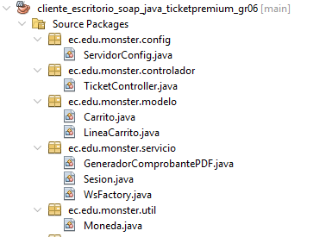
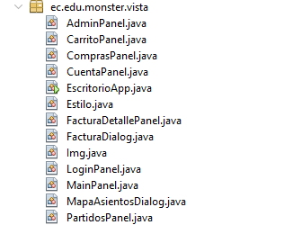
CLIENTE ESCRITORIO
PRACTICA
INTRODUCCIÓN
OBJETIVO GENERAL
OBJETIVOS ESPECIFICOS.
DIAGRAMA DE CASOS DE USO DEL SISTEMA DE LA FEDERACIÓN DE FÚTBOL
DESCRIPCIÓN DEL CASO DE USO “DISPONIBILIDAD DE LOCALIDADES”
DIAGRAMA ENTIDAD – RELACIÓN DEL SISTEMA DE LA COMERCIALIZADORA DE TICKETPREMIUM Y BOLETOS
CREACION DEL PROYECTO
ESTRUCTURA DEL PROYECTO MODELO MVC
CREACION DE LOS SERVICIOS
PUBLICACION DEL SERVICIO
CREACION CLIENTE CONSOLA
CREACION CLIENTE ESCRITORIO
CREACION CLIENTE WEB
CREACION CLIENTE MOVIL
CONCLUSIONES
RECOMENDACIONES

Slide 41
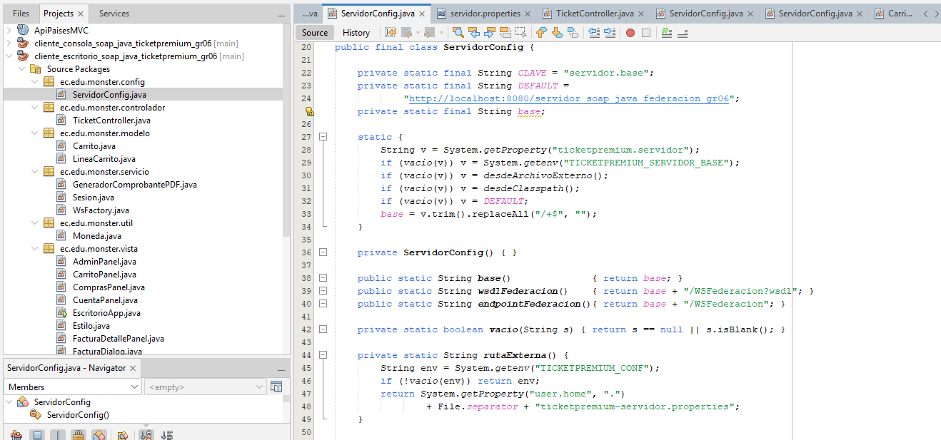
CLIENTE ESCRITORIO
PRACTICA
INTRODUCCIÓN
OBJETIVO GENERAL
OBJETIVOS ESPECIFICOS.
DIAGRAMA DE CASOS DE USO DEL SISTEMA DE LA FEDERACIÓN DE FÚTBOL
DESCRIPCIÓN DEL CASO DE USO “DISPONIBILIDAD DE LOCALIDADES”
DIAGRAMA ENTIDAD – RELACIÓN DEL SISTEMA DE LA COMERCIALIZADORA DE TICKETPREMIUM Y BOLETOS
CREACION DEL PROYECTO
ESTRUCTURA DEL PROYECTO MODELO MVC
CREACION DE LOS SERVICIOS
PUBLICACION DEL SERVICIO
CREACION CLIENTE CONSOLA
CREACION CLIENTE ESCRITORIO
CREACION CLIENTE WEB
CREACION CLIENTE MOVIL
CONCLUSIONES
RECOMENDACIONES

Slide 42
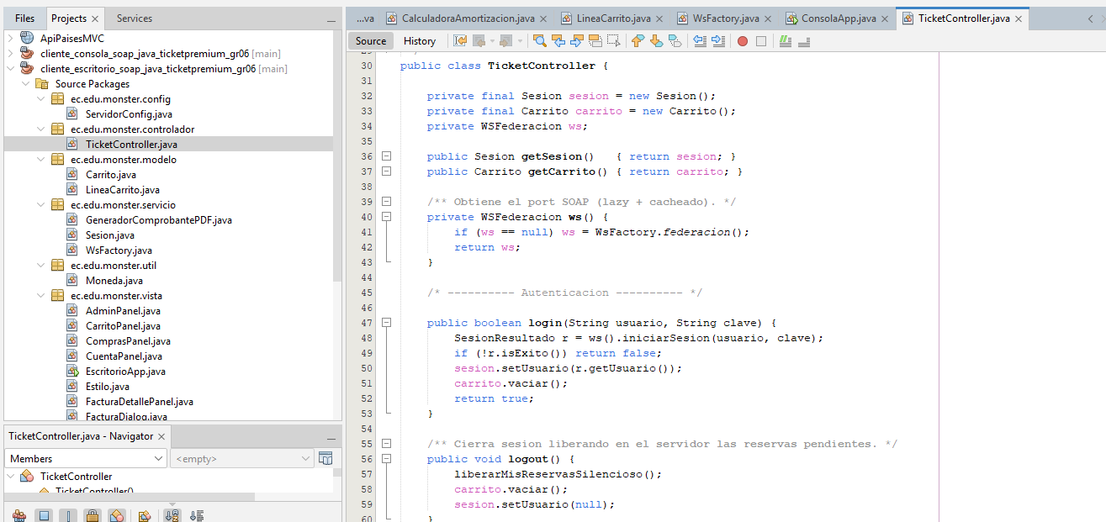
CLIENTE ESCRITORIO
PRACTICA
INTRODUCCIÓN
OBJETIVO GENERAL
OBJETIVOS ESPECIFICOS.
DIAGRAMA DE CASOS DE USO DEL SISTEMA DE LA FEDERACIÓN DE FÚTBOL
DESCRIPCIÓN DEL CASO DE USO “DISPONIBILIDAD DE LOCALIDADES”
DIAGRAMA ENTIDAD – RELACIÓN DEL SISTEMA DE LA COMERCIALIZADORA DE TICKETPREMIUM Y BOLETOS
CREACION DEL PROYECTO
ESTRUCTURA DEL PROYECTO MODELO MVC
CREACION DE LOS SERVICIOS
PUBLICACION DEL SERVICIO
CREACION CLIENTE CONSOLA
CREACION CLIENTE ESCRITORIO
CREACION CLIENTE WEB
CREACION CLIENTE MOVIL
CONCLUSIONES
RECOMENDACIONES

Slide 43
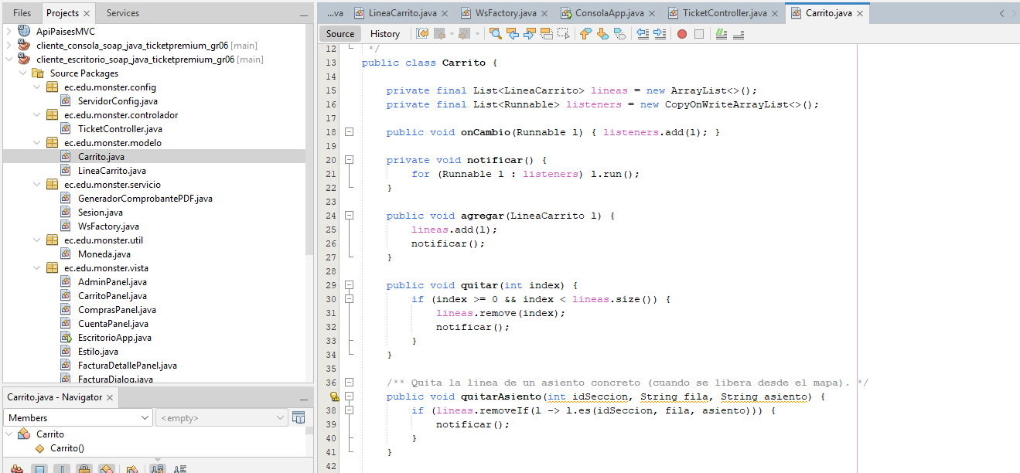
CLIENTE ESCRITORIO
PRACTICA
INTRODUCCIÓN
OBJETIVO GENERAL
OBJETIVOS ESPECIFICOS.
DIAGRAMA DE CASOS DE USO DEL SISTEMA DE LA FEDERACIÓN DE FÚTBOL
DESCRIPCIÓN DEL CASO DE USO “DISPONIBILIDAD DE LOCALIDADES”
DIAGRAMA ENTIDAD – RELACIÓN DEL SISTEMA DE LA COMERCIALIZADORA DE TICKETPREMIUM Y BOLETOS
CREACION DEL PROYECTO
ESTRUCTURA DEL PROYECTO MODELO MVC
CREACION DE LOS SERVICIOS
PUBLICACION DEL SERVICIO
CREACION CLIENTE CONSOLA
CREACION CLIENTE ESCRITORIO
CREACION CLIENTE WEB
CREACION CLIENTE MOVIL
CONCLUSIONES
RECOMENDACIONES

Slide 44
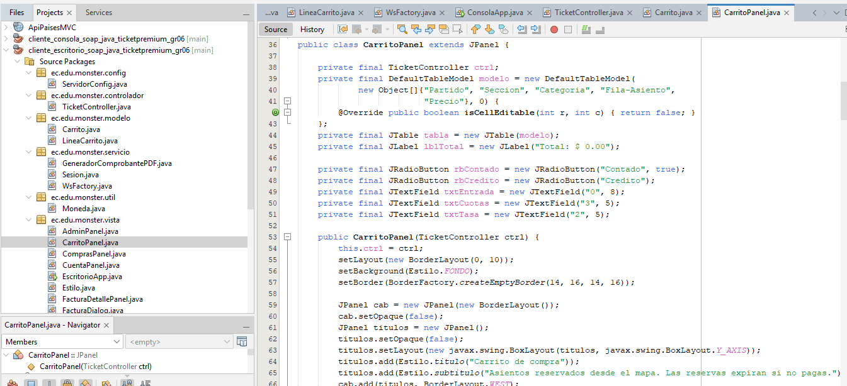
CLIENTE ESCRITORIO
PRACTICA
INTRODUCCIÓN
OBJETIVO GENERAL
OBJETIVOS ESPECIFICOS.
DIAGRAMA DE CASOS DE USO DEL SISTEMA DE LA FEDERACIÓN DE FÚTBOL
DESCRIPCIÓN DEL CASO DE USO “DISPONIBILIDAD DE LOCALIDADES”
DIAGRAMA ENTIDAD – RELACIÓN DEL SISTEMA DE LA COMERCIALIZADORA DE TICKETPREMIUM Y BOLETOS
CREACION DEL PROYECTO
ESTRUCTURA DEL PROYECTO MODELO MVC
CREACION DE LOS SERVICIOS
PUBLICACION DEL SERVICIO
CREACION CLIENTE CONSOLA
CREACION CLIENTE ESCRITORIO
CREACION CLIENTE WEB
CREACION CLIENTE MOVIL
CONCLUSIONES
RECOMENDACIONES

Slide 45
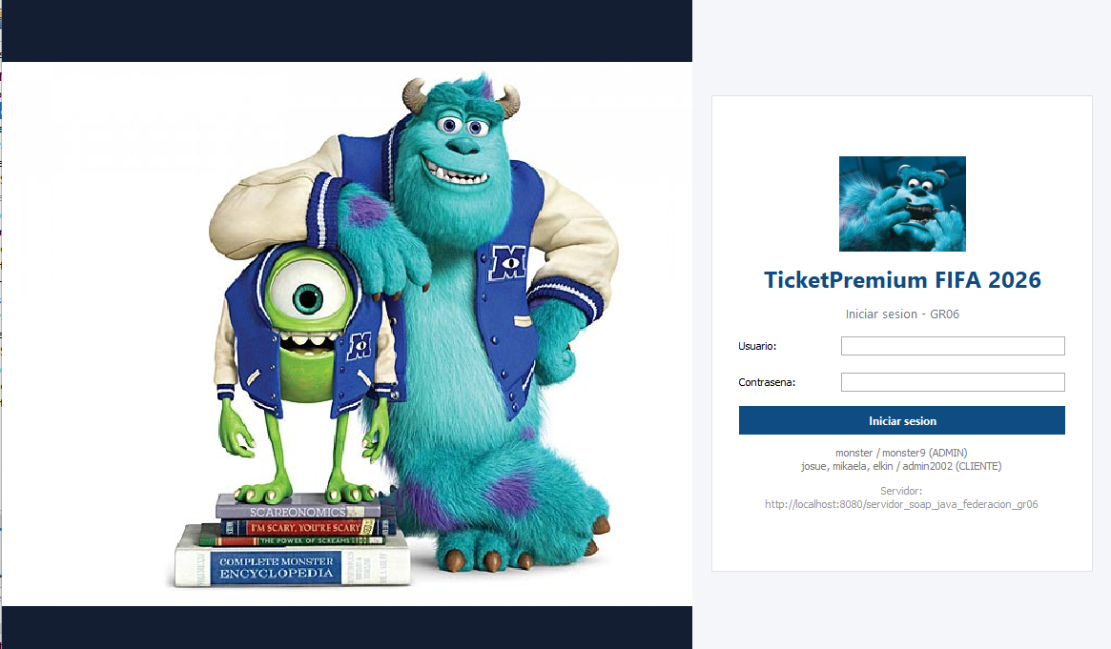
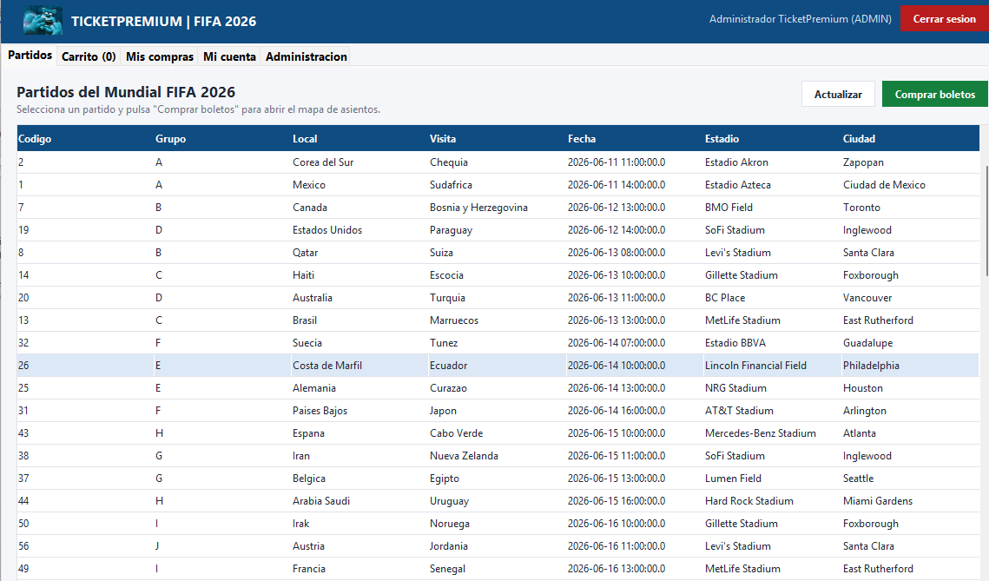
CLIENTE ESCRITORIO
PRACTICA
INTRODUCCIÓN
OBJETIVO GENERAL
OBJETIVOS ESPECIFICOS.
DIAGRAMA DE CASOS DE USO DEL SISTEMA DE LA FEDERACIÓN DE FÚTBOL
DESCRIPCIÓN DEL CASO DE USO “DISPONIBILIDAD DE LOCALIDADES”
DIAGRAMA ENTIDAD – RELACIÓN DEL SISTEMA DE LA COMERCIALIZADORA DE TICKETPREMIUM Y BOLETOS
CREACION DEL PROYECTO
ESTRUCTURA DEL PROYECTO MODELO MVC
CREACION DE LOS SERVICIOS
PUBLICACION DEL SERVICIO
CREACION CLIENTE CONSOLA
CREACION CLIENTE ESCRITORIO
CREACION CLIENTE WEB
CREACION CLIENTE MOVIL
CONCLUSIONES
RECOMENDACIONES
Evidencias de Ejecucion - Cliente Escritorio
A continuacion se presentan los espacios reservados para las capturas de pantalla que evidencian la ejecucion del Cliente Consola. Se recomienda insertar imagenes que muestren:

Slide 46
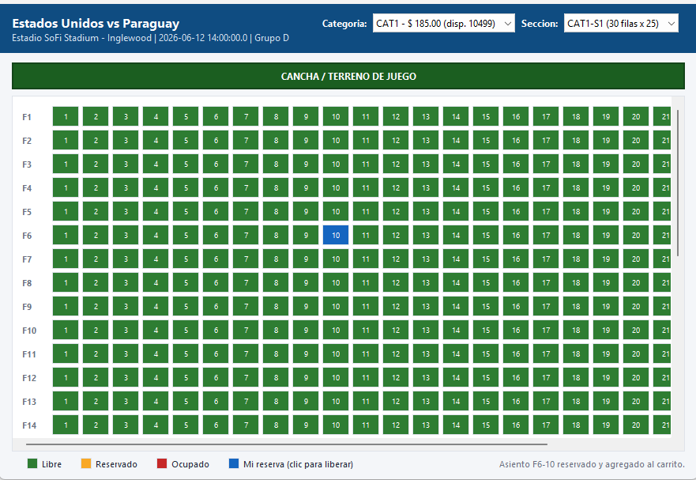
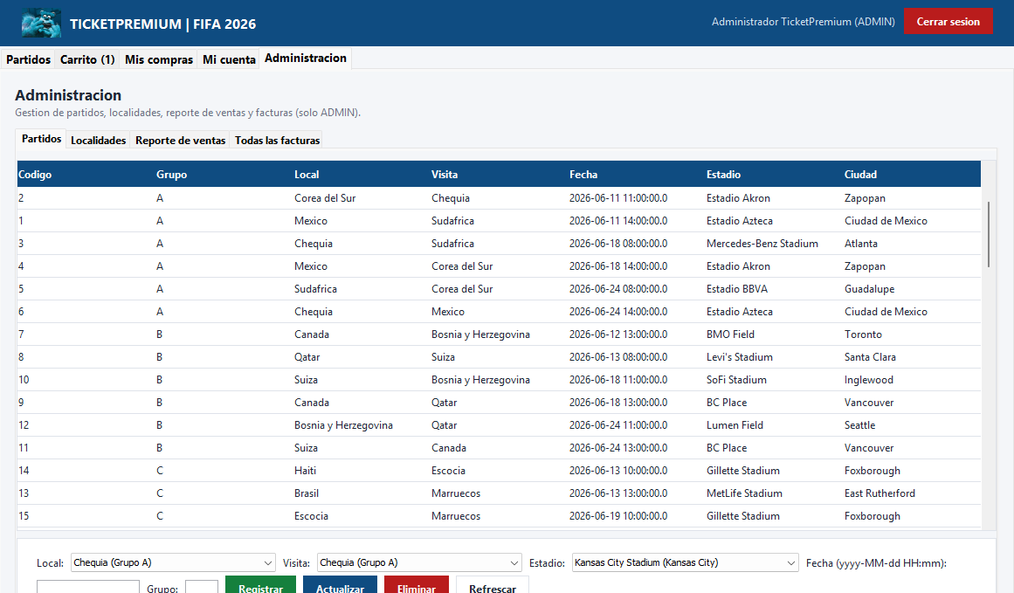
CLIENTE ESCRITORIO
PRACTICA
INTRODUCCIÓN
OBJETIVO GENERAL
OBJETIVOS ESPECIFICOS.
DIAGRAMA DE CASOS DE USO DEL SISTEMA DE LA FEDERACIÓN DE FÚTBOL
DESCRIPCIÓN DEL CASO DE USO “DISPONIBILIDAD DE LOCALIDADES”
DIAGRAMA ENTIDAD – RELACIÓN DEL SISTEMA DE LA COMERCIALIZADORA DE TICKETPREMIUM Y BOLETOS
CREACION DEL PROYECTO
ESTRUCTURA DEL PROYECTO MODELO MVC
CREACION DE LOS SERVICIOS
PUBLICACION DEL SERVICIO
CREACION CLIENTE CONSOLA
CREACION CLIENTE ESCRITORIO
CREACION CLIENTE WEB
CREACION CLIENTE MOVIL
CONCLUSIONES
RECOMENDACIONES
Evidencias de Ejecucion - Cliente Escritorio
A continuacion se presentan los espacios reservados para las capturas de pantalla que evidencian la ejecucion del Cliente Consola. Se recomienda insertar imagenes que muestren:

Slide 47
APLICACIÓN CLIENTE WEB
PRACTICA
INTRODUCCIÓN
OBJETIVO GENERAL
OBJETIVOS ESPECIFICOS.
DIAGRAMA DE CASOS DE USO DEL SISTEMA DE LA FEDERACIÓN DE FÚTBOL
DESCRIPCIÓN DEL CASO DE USO “DISPONIBILIDAD DE LOCALIDADES”
DIAGRAMA ENTIDAD – RELACIÓN DEL SISTEMA DE LA COMERCIALIZADORA DE TICKETPREMIUM Y BOLETOS
CREACION DEL PROYECTO
ESTRUCTURA DEL PROYECTO MODELO MVC
CREACION DE LOS SERVICIOS
PUBLICACION DEL SERVICIO
CREACION CLIENTE CONSOLA
CREACION CLIENTE ESCRITORIO
CREACION CLIENTE WEB
CREACION CLIENTE MOVIL
CONCLUSIONES
RECOMENDACIONES
Cliente: Cliente Web
Descripción General
Aplicación web empresarial desarrollada con Jakarta EE 10 (Servlets, JSP, JSTL, WebSocket). Sigue una arquitectura MVC con 18 Servlets que actuan como controladores, modelos POJO serializarles y vistas JSP con CSS/JS. Incluye WebSocket en tiempo real para actualizacion del mapa de asientos (AsientosHub con barrido cada 3 segundos), mashup estilo StubHub con vista de estadio, generación de comprobantes PDF con PDFBox, simulación de crédito vía AJAX, cache de catálogo de 60s y panel administrativo completo.
Tecnologías Utilizadas
JAKARTA EE 10, JAX-WS 4.0, JSTL 3.0, WEBSOCKET, PDFBOX, SERVLETS, JSP, MAVEN (WAR)

Slide 48
APLICACIÓN CLIENTE WEB
PRACTICA
INTRODUCCIÓN
OBJETIVO GENERAL
OBJETIVOS ESPECIFICOS.
DIAGRAMA DE CASOS DE USO DEL SISTEMA DE LA FEDERACIÓN DE FÚTBOL
DESCRIPCIÓN DEL CASO DE USO “DISPONIBILIDAD DE LOCALIDADES”
DIAGRAMA ENTIDAD – RELACIÓN DEL SISTEMA DE LA COMERCIALIZADORA DE TICKETPREMIUM Y BOLETOS
CREACION DEL PROYECTO
ESTRUCTURA DEL PROYECTO MODELO MVC
CREACION DE LOS SERVICIOS
PUBLICACION DEL SERVICIO
CREACION CLIENTE CONSOLA
CREACION CLIENTE ESCRITORIO
CREACION CLIENTE WEB
CREACION CLIENTE MOVIL
CONCLUSIONES
RECOMENDACIONES
Paso a Paso de Construcción
Paso 1: Creación del proyecto Maven WAR con Jakarta EE 10, JAX-WS 4.0, JSTL 3.0, PDFBox y WebSocket.
Paso 2: Configuración del descriptor web.xml con Jakarta 6.0, sesiónes de 30 min y servlets mapeados.
Paso 3: Implementación de servicios base (WsFactory, Sesión, TicketController) y configuración (ServidorConfig, AppLifecycle).
Paso 4: Creación del sistema de WebSocket en tiempo real (AsientosHub, AsientosEndpoint) con barrido cada 3 segundos.
Paso 5: Desarrollo de los servlets de autenticación (LoginServlet, LogoutServlet) con sesión HTTP.
Paso 6: Implementación del carrito de compras (HomeServlet, CarritoServlet, CheckoutServlet) con manejo de sesión.
Paso 7: Creación del mapa de asientos interactivo (AsientosServlet, AsientosDataServlet) con polling y WebSocket.
Paso 8: Desarrollo de los servlets AJAX (ReservarJsonServlet, LiberarJsonServlet, SimularCreditoServlet).
Paso 9: Implementación del historial (ComprasServlet), cuenta (CuentaServlet) y PDF (ComprobantePDFServlet).
Paso 10: Desarrollo del panel admin (AdminServlet, AdminPanelServlet) y vista mashup (MashupServlet, MashupDataServlet).
Paso 11: Creación de las vistas JSP (login, partidos, home, asientos, compras, cuenta, admin, mashup) con CSS/JS.
Paso 12: Pruebas de integración y despliegue en servidor de aplicaciones compatible con Jakarta EE 10.

Slide 49
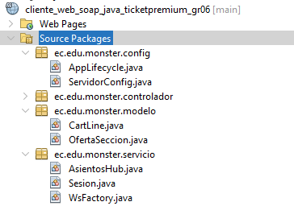
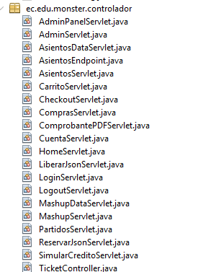
APLICACIÓN CLIENTE WEB
PRACTICA
INTRODUCCIÓN
OBJETIVO GENERAL
OBJETIVOS ESPECIFICOS.
DIAGRAMA DE CASOS DE USO DEL SISTEMA DE LA FEDERACIÓN DE FÚTBOL
DESCRIPCIÓN DEL CASO DE USO “DISPONIBILIDAD DE LOCALIDADES”
DIAGRAMA ENTIDAD – RELACIÓN DEL SISTEMA DE LA COMERCIALIZADORA DE TICKETPREMIUM Y BOLETOS
CREACION DEL PROYECTO
ESTRUCTURA DEL PROYECTO MODELO MVC
CREACION DE LOS SERVICIOS
PUBLICACION DEL SERVICIO
CREACION CLIENTE CONSOLA
CREACION CLIENTE ESCRITORIO
CREACION CLIENTE WEB
CREACION CLIENTE MOVIL
CONCLUSIONES
RECOMENDACIONES

Slide 50
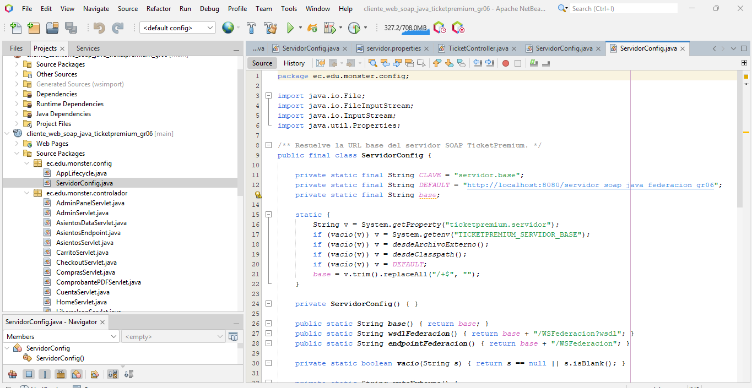
APLICACIÓN CLIENTE WEB
PRACTICA
INTRODUCCIÓN
OBJETIVO GENERAL
OBJETIVOS ESPECIFICOS.
DIAGRAMA DE CASOS DE USO DEL SISTEMA DE LA FEDERACIÓN DE FÚTBOL
DESCRIPCIÓN DEL CASO DE USO “DISPONIBILIDAD DE LOCALIDADES”
DIAGRAMA ENTIDAD – RELACIÓN DEL SISTEMA DE LA COMERCIALIZADORA DE TICKETPREMIUM Y BOLETOS
CREACION DEL PROYECTO
ESTRUCTURA DEL PROYECTO MODELO MVC
CREACION DE LOS SERVICIOS
PUBLICACION DEL SERVICIO
CREACION CLIENTE CONSOLA
CREACION CLIENTE ESCRITORIO
CREACION CLIENTE WEB
CREACION CLIENTE MOVIL
CONCLUSIONES
RECOMENDACIONES

Slide 51
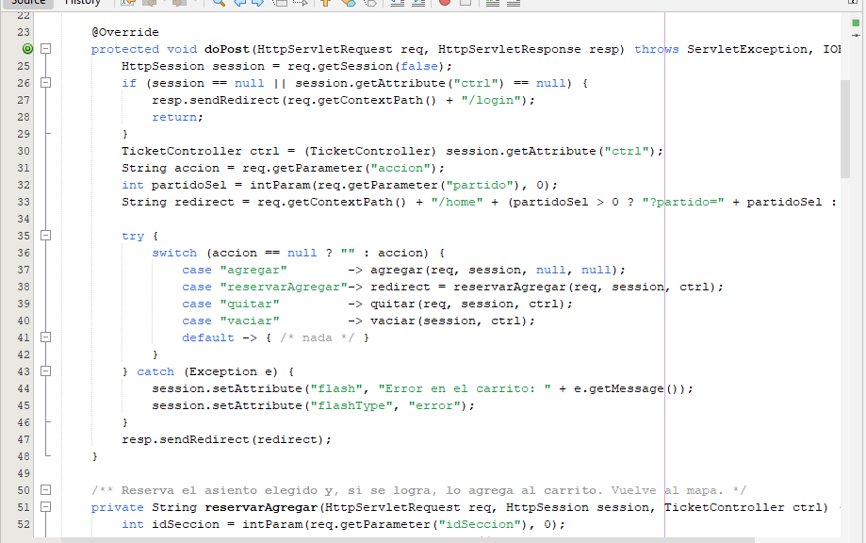
APLICACIÓN CLIENTE WEB
PRACTICA
INTRODUCCIÓN
OBJETIVO GENERAL
OBJETIVOS ESPECIFICOS.
DIAGRAMA DE CASOS DE USO DEL SISTEMA DE LA FEDERACIÓN DE FÚTBOL
DESCRIPCIÓN DEL CASO DE USO “DISPONIBILIDAD DE LOCALIDADES”
DIAGRAMA ENTIDAD – RELACIÓN DEL SISTEMA DE LA COMERCIALIZADORA DE TICKETPREMIUM Y BOLETOS
CREACION DEL PROYECTO
ESTRUCTURA DEL PROYECTO MODELO MVC
CREACION DE LOS SERVICIOS
PUBLICACION DEL SERVICIO
CREACION CLIENTE CONSOLA
CREACION CLIENTE ESCRITORIO
CREACION CLIENTE WEB
CREACION CLIENTE MOVIL
CONCLUSIONES
RECOMENDACIONES

Slide 52

APLICACIÓN CLIENTE WEB
PRACTICA
INTRODUCCIÓN
OBJETIVO GENERAL
OBJETIVOS ESPECIFICOS.
DIAGRAMA DE CASOS DE USO DEL SISTEMA DE LA FEDERACIÓN DE FÚTBOL
DESCRIPCIÓN DEL CASO DE USO “DISPONIBILIDAD DE LOCALIDADES”
DIAGRAMA ENTIDAD – RELACIÓN DEL SISTEMA DE LA COMERCIALIZADORA DE TICKETPREMIUM Y BOLETOS
CREACION DEL PROYECTO
ESTRUCTURA DEL PROYECTO MODELO MVC
CREACION DE LOS SERVICIOS
PUBLICACION DEL SERVICIO
CREACION CLIENTE CONSOLA
CREACION CLIENTE ESCRITORIO
CREACION CLIENTE WEB
CREACION CLIENTE MOVIL
CONCLUSIONES
RECOMENDACIONES

Slide 53

APLICACIÓN CLIENTE WEB
PRACTICA
INTRODUCCIÓN
OBJETIVO GENERAL
OBJETIVOS ESPECIFICOS.
DIAGRAMA DE CASOS DE USO DEL SISTEMA DE LA FEDERACIÓN DE FÚTBOL
DESCRIPCIÓN DEL CASO DE USO “DISPONIBILIDAD DE LOCALIDADES”
DIAGRAMA ENTIDAD – RELACIÓN DEL SISTEMA DE LA COMERCIALIZADORA DE TICKETPREMIUM Y BOLETOS
CREACION DEL PROYECTO
ESTRUCTURA DEL PROYECTO MODELO MVC
CREACION DE LOS SERVICIOS
PUBLICACION DEL SERVICIO
CREACION CLIENTE CONSOLA
CREACION CLIENTE ESCRITORIO
CREACION CLIENTE WEB
CREACION CLIENTE MOVIL
CONCLUSIONES
RECOMENDACIONES

Slide 54
APLICACIÓN CLIENTE WEB
PRACTICA
INTRODUCCIÓN
OBJETIVO GENERAL
OBJETIVOS ESPECIFICOS.
DIAGRAMA DE CASOS DE USO DEL SISTEMA DE LA FEDERACIÓN DE FÚTBOL
DESCRIPCIÓN DEL CASO DE USO “DISPONIBILIDAD DE LOCALIDADES”
DIAGRAMA ENTIDAD – RELACIÓN DEL SISTEMA DE LA COMERCIALIZADORA DE TICKETPREMIUM Y BOLETOS
CREACION DEL PROYECTO
ESTRUCTURA DEL PROYECTO MODELO MVC
CREACION DE LOS SERVICIOS
PUBLICACION DEL SERVICIO
CREACION CLIENTE CONSOLA
CREACION CLIENTE ESCRITORIO
CREACION CLIENTE WEB
CREACION CLIENTE MOVIL
CONCLUSIONES
RECOMENDACIONES
Cliente: Cliente Web
Descripción General
Aplicación web empresarial desarrollada con Jakarta EE 10 (Servlets, JSP, JSTL, WebSocket). Sigue una arquitectura MVC con 18 Servlets que actuan como controladores, modelos POJO serializarles y vistas JSP con CSS/JS. Incluye WebSocket en tiempo real para actualizacion del mapa de asientos (AsientosHub con barrido cada 3 segundos), mashup estilo StubHub con vista de estadio, generación de comprobantes PDF con PDFBox, simulación de crédito vía AJAX, cache de catálogo de 60s y panel administrativo completo.
Tecnologías Utilizadas
JAKARTA EE 10, JAX-WS 4.0, JSTL 3.0, WEBSOCKET, PDFBOX, SERVLETS, JSP, MAVEN (WAR)

Slide 55


APLICACIÓN CLIENTE WEB
PRACTICA
INTRODUCCIÓN
OBJETIVO GENERAL
OBJETIVOS ESPECIFICOS.
DIAGRAMA DE CASOS DE USO DEL SISTEMA DE LA FEDERACIÓN DE FÚTBOL
DESCRIPCIÓN DEL CASO DE USO “DISPONIBILIDAD DE LOCALIDADES”
DIAGRAMA ENTIDAD – RELACIÓN DEL SISTEMA DE LA COMERCIALIZADORA DE TICKETPREMIUM Y BOLETOS
CREACION DEL PROYECTO
ESTRUCTURA DEL PROYECTO MODELO MVC
CREACION DE LOS SERVICIOS
PUBLICACION DEL SERVICIO
CREACION CLIENTE CONSOLA
CREACION CLIENTE ESCRITORIO
CREACION CLIENTE WEB
CREACION CLIENTE MOVIL
CONCLUSIONES
RECOMENDACIONES
CREACIÓN DE LA VISTA

Slide 56


APLICACIÓN CLIENTE WEB
PRACTICA
INTRODUCCIÓN
OBJETIVO GENERAL
OBJETIVOS ESPECIFICOS.
DIAGRAMA DE CASOS DE USO DEL SISTEMA DE LA FEDERACIÓN DE FÚTBOL
DESCRIPCIÓN DEL CASO DE USO “DISPONIBILIDAD DE LOCALIDADES”
DIAGRAMA ENTIDAD – RELACIÓN DEL SISTEMA DE LA COMERCIALIZADORA DE TICKETPREMIUM Y BOLETOS
CREACION DEL PROYECTO
ESTRUCTURA DEL PROYECTO MODELO MVC
CREACION DE LOS SERVICIOS
PUBLICACION DEL SERVICIO
CREACION CLIENTE CONSOLA
CREACION CLIENTE ESCRITORIO
CREACION CLIENTE WEB
CREACION CLIENTE MOVIL
CONCLUSIONES
RECOMENDACIONES
CREACIÓN DE LA VISTA

Slide 57


APLICACIÓN CLIENTE WEB
PRACTICA
INTRODUCCIÓN
OBJETIVO GENERAL
OBJETIVOS ESPECIFICOS.
DIAGRAMA DE CASOS DE USO DEL SISTEMA DE LA FEDERACIÓN DE FÚTBOL
DESCRIPCIÓN DEL CASO DE USO “DISPONIBILIDAD DE LOCALIDADES”
DIAGRAMA ENTIDAD – RELACIÓN DEL SISTEMA DE LA COMERCIALIZADORA DE TICKETPREMIUM Y BOLETOS
CREACION DEL PROYECTO
ESTRUCTURA DEL PROYECTO MODELO MVC
CREACION DE LOS SERVICIOS
PUBLICACION DEL SERVICIO
CREACION CLIENTE CONSOLA
CREACION CLIENTE ESCRITORIO
CREACION CLIENTE WEB
CREACION CLIENTE MOVIL
CONCLUSIONES
RECOMENDACIONES
CREACIÓN DE LA VISTA

Slide 58

APLICACIÓN CLIENTE MÓVIL
PRACTICA
INTRODUCCIÓN
OBJETIVO GENERAL
OBJETIVOS ESPECIFICOS.
DIAGRAMA DE CASOS DE USO DEL SISTEMA DE LA FEDERACIÓN DE FÚTBOL
DESCRIPCIÓN DEL CASO DE USO “DISPONIBILIDAD DE LOCALIDADES”
DIAGRAMA ENTIDAD – RELACIÓN DEL SISTEMA DE LA COMERCIALIZADORA DE TICKETPREMIUM Y BOLETOS
CREACION DEL PROYECTO
ESTRUCTURA DEL PROYECTO MODELO MVC
CREACION DE LOS SERVICIOS
PUBLICACION DEL SERVICIO
CREACION CLIENTE CONSOLA
CREACION CLIENTE ESCRITORIO
CREACION CLIENTE WEB
CREACION CLIENTE MOVIL
CONCLUSIONES
RECOMENDACIONES
CREACIÓN DEL PROYECTO
Selección del tipo de proyecto Empty Views Activity

Slide 59


APLICACIÓN CLIENTE MÓVIL
PRACTICA
INTRODUCCIÓN
OBJETIVO GENERAL
OBJETIVOS ESPECIFICOS.
DIAGRAMA DE CASOS DE USO DEL SISTEMA DE LA FEDERACIÓN DE FÚTBOL
DESCRIPCIÓN DEL CASO DE USO “DISPONIBILIDAD DE LOCALIDADES”
DIAGRAMA ENTIDAD – RELACIÓN DEL SISTEMA DE LA COMERCIALIZADORA DE TICKETPREMIUM Y BOLETOS
CREACION DEL PROYECTO
ESTRUCTURA DEL PROYECTO MODELO MVC
CREACION DE LOS SERVICIOS
PUBLICACION DEL SERVICIO
CREACION CLIENTE CONSOLA
CREACION CLIENTE ESCRITORIO
CREACION CLIENTE WEB
CREACION CLIENTE MOVIL
CONCLUSIONES
RECOMENDACIONES
CREACIÓN DEL PROYECTO
Creación de los paquetes
Configuración para el acceso a internet

Slide 60

APLICACIÓN CLIENTE MÓVIL
PRACTICA
INTRODUCCIÓN
OBJETIVO GENERAL
OBJETIVOS ESPECIFICOS.
DIAGRAMA DE CASOS DE USO DEL SISTEMA DE LA FEDERACIÓN DE FÚTBOL
DESCRIPCIÓN DEL CASO DE USO “DISPONIBILIDAD DE LOCALIDADES”
DIAGRAMA ENTIDAD – RELACIÓN DEL SISTEMA DE LA COMERCIALIZADORA DE TICKETPREMIUM Y BOLETOS
CREACION DEL PROYECTO
ESTRUCTURA DEL PROYECTO MODELO MVC
CREACION DE LOS SERVICIOS
PUBLICACION DEL SERVICIO
CREACION CLIENTE CONSOLA
CREACION CLIENTE ESCRITORIO
CREACION CLIENTE WEB
CREACION CLIENTE MOVIL
CONCLUSIONES
RECOMENDACIONES
CREACIÓN DEL PROYECTO
Creación de los paquetes

Slide 61


APLICACIÓN CLIENTE MÓVIL
PRACTICA
INTRODUCCIÓN
OBJETIVO GENERAL
OBJETIVOS ESPECIFICOS.
DIAGRAMA DE CASOS DE USO DEL SISTEMA DE LA FEDERACIÓN DE FÚTBOL
DESCRIPCIÓN DEL CASO DE USO “DISPONIBILIDAD DE LOCALIDADES”
DIAGRAMA ENTIDAD – RELACIÓN DEL SISTEMA DE LA COMERCIALIZADORA DE TICKETPREMIUM Y BOLETOS
CREACION DEL PROYECTO
ESTRUCTURA DEL PROYECTO MODELO MVC
CREACION DE LOS SERVICIOS
PUBLICACION DEL SERVICIO
CREACION CLIENTE CONSOLA
CREACION CLIENTE ESCRITORIO
CREACION CLIENTE WEB
CREACION CLIENTE MOVIL
CONCLUSIONES
RECOMENDACIONES
CODIFICACIÓN CLASES
Clases modelo: PartidoFutbol, LocalidadPartido, Factura

Slide 62


APLICACIÓN CLIENTE MÓVIL
PRACTICA
INTRODUCCIÓN
OBJETIVO GENERAL
OBJETIVOS ESPECIFICOS.
DIAGRAMA DE CASOS DE USO DEL SISTEMA DE LA FEDERACIÓN DE FÚTBOL
DESCRIPCIÓN DEL CASO DE USO “DISPONIBILIDAD DE LOCALIDADES”
DIAGRAMA ENTIDAD – RELACIÓN DEL SISTEMA DE LA COMERCIALIZADORA DE TICKETPREMIUM Y BOLETOS
CREACION DEL PROYECTO
ESTRUCTURA DEL PROYECTO MODELO MVC
CREACION DE LOS SERVICIOS
PUBLICACION DEL SERVICIO
CREACION CLIENTE CONSOLA
CREACION CLIENTE ESCRITORIO
CREACION CLIENTE WEB
CREACION CLIENTE MOVIL
CONCLUSIONES
RECOMENDACIONES
CODIFICACIÓN CLASES
Clases modelo: PartidoFutbol, LocalidadPartido, Factura

Slide 63

APLICACIÓN CLIENTE MÓVIL
PRACTICA
INTRODUCCIÓN
OBJETIVO GENERAL
OBJETIVOS ESPECIFICOS.
DIAGRAMA DE CASOS DE USO DEL SISTEMA DE LA FEDERACIÓN DE FÚTBOL
DESCRIPCIÓN DEL CASO DE USO “DISPONIBILIDAD DE LOCALIDADES”
DIAGRAMA ENTIDAD – RELACIÓN DEL SISTEMA DE LA COMERCIALIZADORA DE TICKETPREMIUM Y BOLETOS
CREACION DEL PROYECTO
ESTRUCTURA DEL PROYECTO MODELO MVC
CREACION DE LOS SERVICIOS
PUBLICACION DEL SERVICIO
CREACION CLIENTE CONSOLA
CREACION CLIENTE ESCRITORIO
CREACION CLIENTE WEB
CREACION CLIENTE MOVIL
CONCLUSIONES
RECOMENDACIONES
CODIFICACIÓN CLASES

Slide 64

APLICACIÓN CLIENTE MÓVIL
PRACTICA
INTRODUCCIÓN
OBJETIVO GENERAL
OBJETIVOS ESPECIFICOS.
DIAGRAMA DE CASOS DE USO DEL SISTEMA DE LA FEDERACIÓN DE FÚTBOL
DESCRIPCIÓN DEL CASO DE USO “DISPONIBILIDAD DE LOCALIDADES”
DIAGRAMA ENTIDAD – RELACIÓN DEL SISTEMA DE LA COMERCIALIZADORA DE TICKETPREMIUM Y BOLETOS
CREACION DEL PROYECTO
ESTRUCTURA DEL PROYECTO MODELO MVC
CREACION DE LOS SERVICIOS
PUBLICACION DEL SERVICIO
CREACION CLIENTE CONSOLA
CREACION CLIENTE ESCRITORIO
CREACION CLIENTE WEB
CREACION CLIENTE MOVIL
CONCLUSIONES
RECOMENDACIONES
CODIFICACIÓN CLASES

Slide 65

APLICACIÓN CLIENTE MÓVIL
PRACTICA
INTRODUCCIÓN
OBJETIVO GENERAL
OBJETIVOS ESPECIFICOS.
DIAGRAMA DE CASOS DE USO DEL SISTEMA DE LA FEDERACIÓN DE FÚTBOL
DESCRIPCIÓN DEL CASO DE USO “DISPONIBILIDAD DE LOCALIDADES”
DIAGRAMA ENTIDAD – RELACIÓN DEL SISTEMA DE LA COMERCIALIZADORA DE TICKETPREMIUM Y BOLETOS
CREACION DEL PROYECTO
ESTRUCTURA DEL PROYECTO MODELO MVC
CREACION DE LOS SERVICIOS
PUBLICACION DEL SERVICIO
CREACION CLIENTE CONSOLA
CREACION CLIENTE ESCRITORIO
CREACION CLIENTE WEB
CREACION CLIENTE MOVIL
CONCLUSIONES
RECOMENDACIONES
CODIFICACIÓN CLASES

Slide 66

APLICACIÓN CLIENTE MÓVIL
PRACTICA
INTRODUCCIÓN
OBJETIVO GENERAL
OBJETIVOS ESPECIFICOS.
DIAGRAMA DE CASOS DE USO DEL SISTEMA DE LA FEDERACIÓN DE FÚTBOL
DESCRIPCIÓN DEL CASO DE USO “DISPONIBILIDAD DE LOCALIDADES”
DIAGRAMA ENTIDAD – RELACIÓN DEL SISTEMA DE LA COMERCIALIZADORA DE TICKETPREMIUM Y BOLETOS
CREACION DEL PROYECTO
ESTRUCTURA DEL PROYECTO MODELO MVC
CREACION DE LOS SERVICIOS
PUBLICACION DEL SERVICIO
CREACION CLIENTE CONSOLA
CREACION CLIENTE ESCRITORIO
CREACION CLIENTE WEB
CREACION CLIENTE MOVIL
CONCLUSIONES
RECOMENDACIONES
CODIFICACIÓN CLASES

Slide 67


APLICACIÓN CLIENTE MÓVIL
PRACTICA
INTRODUCCIÓN
OBJETIVO GENERAL
OBJETIVOS ESPECIFICOS.
DIAGRAMA DE CASOS DE USO DEL SISTEMA DE LA FEDERACIÓN DE FÚTBOL
DESCRIPCIÓN DEL CASO DE USO “DISPONIBILIDAD DE LOCALIDADES”
DIAGRAMA ENTIDAD – RELACIÓN DEL SISTEMA DE LA COMERCIALIZADORA DE TICKETPREMIUM Y BOLETOS
CREACION DEL PROYECTO
ESTRUCTURA DEL PROYECTO MODELO MVC
CREACION DE LOS SERVICIOS
PUBLICACION DEL SERVICIO
CREACION CLIENTE CONSOLA
CREACION CLIENTE ESCRITORIO
CREACION CLIENTE WEB
CREACION CLIENTE MOVIL
CONCLUSIONES
RECOMENDACIONES
CREACIÓN DE LA VISTA

Slide 68



APLICACIÓN CLIENTE MÓVIL
PRACTICA
INTRODUCCIÓN
OBJETIVO GENERAL
OBJETIVOS ESPECIFICOS.
DIAGRAMA DE CASOS DE USO DEL SISTEMA DE LA FEDERACIÓN DE FÚTBOL
DESCRIPCIÓN DEL CASO DE USO “DISPONIBILIDAD DE LOCALIDADES”
DIAGRAMA ENTIDAD – RELACIÓN DEL SISTEMA DE LA COMERCIALIZADORA DE TICKETPREMIUM Y BOLETOS
CREACION DEL PROYECTO
ESTRUCTURA DEL PROYECTO MODELO MVC
CREACION DE LOS SERVICIOS
PUBLICACION DEL SERVICIO
CREACION CLIENTE CONSOLA
CREACION CLIENTE ESCRITORIO
CREACION CLIENTE WEB
CREACION CLIENTE MOVIL
CONCLUSIONES
RECOMENDACIONES
CREACIÓN DE LA VISTA

Slide 69
1 PRACTICA
INTRODUCCIÓN
OBJETIVO GENERAL
OBJETIVOS ESPECIFICOS.
DIAGRAMA DE CASOS DE USO DEL SISTEMA DE LA FEDERACIÓN DE FÚTBOL
DESCRIPCIÓN DEL CASO DE USO “DISPONIBILIDAD DE LOCALIDADES”
DIAGRAMA ENTIDAD – RELACIÓN DEL SISTEMA DE LA COMERCIALIZADORA DE TICKETPREMIUM Y BOLETOS
IMPLEMENTACIÓN DEL SERVICIO WEB QUE RETORNA LOS PARTIDOS DE FÚTBOL DISPONIBLES.
IMPLEMENTACIÓN DEL SERVICIO WEB QUE RETORNA LOS PARTIDOS DE FÚTBOL DISPONIBLES.
IMPLEMENTACIÓN DEL SERVICIO WEB QUE RETORNA EL DISPONIBILIDAD DE LOCALIDADES PARA UNA PERSONA EN BASE A SU CÉDULA.
IMPLEMENTACIÓN DEL SERVICIO WEB QUE OTORGA EL CRÉDITO Y CREA LA REPORTE DE VENTAS EN BASE A LOS SIGUIENTES PARÁMETROS: CÉDULA, PRECIO DEL BOLETO, NÚMERO DE CUOTAS.
IMPLEMENTACIÓN DEL SERVICIO WEB QUE OTORGA EL CRÉDITO Y CREA LA REPORTE DE VENTAS EN BASE A LOS SIGUIENTES PARÁMETROS: CÉDULA, PRECIO DEL BOLETO, NÚMERO DE CUOTAS
IMPLEMENTACIÓN DE FUNCIONALIDAD PARA DAR MANTENIMIENTO A LOS CATÁLOGOS DE BOLETOS QUE SE ENCUENTRAN A LA VENTA.
IMPLEMENTACIÓN DE LA FUNCIONALIDAD DE FACTURACIÓN DE LA COMERCIALIZADORA DE BOLETOS. ESTA FUNCIONALIDAD CONTEMPLA: VENTA CON PAGO EN EFECTIVO Y VENTA CON CRÉDITO DIRECTO.
IMPLEMENTACIÓN DE SERVICIO SOA QUE RETORNA LA REPORTE DE VENTAS PARA UN CRÉDITO OTORGADO.
IMPLEMENTACIÓN DE SERVICIO SOA QUE RETORNA LA REPORTE DE VENTAS PARA UN CRÉDITO OTORGADO.
IMPLEMENTACIÓN DE SERVICIO SOA QUE RETORNA LA REPORTE DE VENTAS PARA UN CRÉDITO OTORGADO
DIAGRAMA DE ARQUITECTURA DEL SISTEMA TICKETPREMIUM
CONCLUSIONES
RECOMENDACIONES
CONCLUSIONES
• El proyecto TicketPremium evidenció la versatilidad y robustez de la arquitectura basada en servicios web SOAP para entornos distribuidos. La capacidad de que un único servidor central sea consumido por clientes de consola, escritorio, web y móvil sin modificar la lógica de negocio demuestra una adecuada separación entre la capa de servicios y la capa de presentación. Esto valida principios fundamentales de la ingeniería de software, como la reutilización de componentes, la interoperabilidad y la independencia tecnológica de los clientes.
• La implementación del patrón de diseño Modelo-Vista-Controlador (MVC) en todos los clientes permitió una clara separación de responsabilidades dentro de la aplicación. Gracias a esta arquitectura, la gestión de datos, la lógica de negocio y la interfaz de usuario permanecieron desacopladas, facilitando el mantenimiento, la escalabilidad y la incorporación de nuevas funcionalidades. Además, esta organización contribuyó a una mayor legibilidad del código y a una reducción de errores durante el proceso de desarrollo.
• La utilización de JAX-WS como implementación del estándar SOAP permitió una integración eficiente entre el servidor y los clientes desarrollados en Java. La generación automática de artefactos mediante la herramienta wsimport simplificó significativamente el consumo de los servicios web, reduciendo el tiempo de desarrollo y minimizando posibles errores asociados a la construcción manual de mensajes SOAP. Esto demostró la importancia de aprovechar herramientas de automatización para mejorar la productividad y la calidad del software.

Slide 70
1 PRACTICA
INTRODUCCIÓN
OBJETIVO GENERAL
OBJETIVOS ESPECIFICOS.
DIAGRAMA DE CASOS DE USO DEL SISTEMA DE LA FEDERACIÓN DE FÚTBOL
DESCRIPCIÓN DEL CASO DE USO “DISPONIBILIDAD DE LOCALIDADES”
DIAGRAMA ENTIDAD – RELACIÓN DEL SISTEMA DE LA COMERCIALIZADORA DE TICKETPREMIUM Y BOLETOS
IMPLEMENTACIÓN DEL SERVICIO WEB QUE RETORNA LOS PARTIDOS DE FÚTBOL DISPONIBLES.
IMPLEMENTACIÓN DEL SERVICIO WEB QUE RETORNA LOS PARTIDOS DE FÚTBOL DISPONIBLES.
IMPLEMENTACIÓN DEL SERVICIO WEB QUE RETORNA EL DISPONIBILIDAD DE LOCALIDADES PARA UNA PERSONA EN BASE A SU CÉDULA.
IMPLEMENTACIÓN DEL SERVICIO WEB QUE OTORGA EL CRÉDITO Y CREA LA REPORTE DE VENTAS EN BASE A LOS SIGUIENTES PARÁMETROS: CÉDULA, PRECIO DEL BOLETO, NÚMERO DE CUOTAS.
IMPLEMENTACIÓN DEL SERVICIO WEB QUE OTORGA EL CRÉDITO Y CREA LA REPORTE DE VENTAS EN BASE A LOS SIGUIENTES PARÁMETROS: CÉDULA, PRECIO DEL BOLETO, NÚMERO DE CUOTAS
IMPLEMENTACIÓN DE FUNCIONALIDAD PARA DAR MANTENIMIENTO A LOS CATÁLOGOS DE BOLETOS QUE SE ENCUENTRAN A LA VENTA.
IMPLEMENTACIÓN DE LA FUNCIONALIDAD DE FACTURACIÓN DE LA COMERCIALIZADORA DE BOLETOS. ESTA FUNCIONALIDAD CONTEMPLA: VENTA CON PAGO EN EFECTIVO Y VENTA CON CRÉDITO DIRECTO.
IMPLEMENTACIÓN DE SERVICIO SOA QUE RETORNA LA REPORTE DE VENTAS PARA UN CRÉDITO OTORGADO.
IMPLEMENTACIÓN DE SERVICIO SOA QUE RETORNA LA REPORTE DE VENTAS PARA UN CRÉDITO OTORGADO.
IMPLEMENTACIÓN DE SERVICIO SOA QUE RETORNA LA REPORTE DE VENTAS PARA UN CRÉDITO OTORGADO
DIAGRAMA DE ARQUITECTURA DEL SISTEMA TICKETPREMIUM
CONCLUSIONES
RECOMENDACIONES
RECOMENDACIONES
• Se recomienda complementar la arquitectura actual basada en SOAP con una API REST que utilice el formato JSON para el intercambio de información. Aunque SOAP ofrece altos niveles de estandarización y robustez, REST proporciona una comunicación más ligera, flexible y eficiente, especialmente para aplicaciones web y móviles. La coexistencia de ambos enfoques permitiría aprovechar las fortalezas de cada tecnología según las necesidades específicas de los clientes y escenarios de uso.
• Se recomienda implementar un mecanismo de autenticación basado en JSON Web Tokens (JWT) para sustituir el manejo tradicional de sesiones en el servidor. Este enfoque permitiría una arquitectura de autenticación sin estado (stateless), mejorando la escalabilidad del sistema y facilitando la integración con aplicaciones externas y servicios distribuidos.
• Se recomienda incorporar herramientas de Integración Continua y Entrega Continua (CI/CD), tales como Jenkins, GitHub Actions o GitLab CI, con el objetivo de automatizar procesos de compilación, pruebas y despliegue. La automatización de estas actividades contribuirá a reducir errores humanos, mejorar la calidad del software y acelerar los ciclos de desarrollo y mantenimiento.

